Slide 1
Beraterschulung TP02 –Antrag auf Immatrikulation
csneovias GmbH

Slide 2
Inhaltsübersicht
Antrag aus Immatrix
Antrag für bestehenden Studierenden erfassen
Manuelle Antragsanlage für Sondergruppen
Neuen Bewerber anlegen
Antragsdaten erfassen
Antrag prüfen
Antrag absenden
Dublettenbearbeitung
Fehlerursachen und -behebung

Slide 3
1. Antrag aus Immatrix
Immatrix
SLCM
Antrag auf Immatrikula-tion
Entscheidung Immatrikula-tion
(Status: „vorläufig ausgeschlossen“, Gebühren berechnet)
Antragsdaten werden vollständig erfasst und geprüft! Nach Erfassung wird der Übertrag zu SLcM angestoßen. Die Daten werden bei der automatischen Antragsanlage erneut geprüft und nur in SLcM angelegt, wenn keine Fehler auftreten. Die in SLcM vergebene Matrikel- und Antragsnummer wird an Immatrix zurückgegeben.
Studentenakte / GP
Notes:
Für „regulär“ Studierende werden die Bewerberdaten in Immatrix erfasst und geprüft. Nach der Erfassung wird die Übertragung der Daten nach SLCM angestoßen. Die Daten werden bei der automatischen Antragsanlage erneut geprüft und nur in SLcM angelegt, wenn keine Fehler auftreten. Dabei werden dieselben Prüfroutinen durchgeführt, die auch bei der manuellen Antragsanlage in SLcM beim [Prüfen] bzw. [Absenden] durchlaufen werden (bspw. ob alle Pflichtfelder gefüllt sind). Treten Fehler auf, wird der Datensatz nicht angelegt. Der Sachbearbeiter/die Sachbearbeiterin erhält eine entsprechende Meldung in Immatrix, dass der Vorgang nicht erfolgreich abgeschlossen werden konnte. Der Datensatz muss vor erneuter Übertragung in Immatrix geprüft und angepasst werden. Wird eine Dublette gefunden, existiert also bereits ein Studierender mit gleichem Namen und Geburtsdatum, muss die Dublette in SLcM bearbeitet werden. Siehe dazu Kapitel 8.
Auftretende Warnungen werden ignoriert. Eine Übersicht zu den Prüfungen und deren Ergebnis (Warnung oder Fehlermeldung) finden Sie in Kapitel 9.
Kann die Datenübertragung fehlerfrei durchgeführt werden, werden in SLCM
ein Student (inkl. Geschäftspartner (GP)) mit Matrikelnummer
der Antrag auf Immatrikulation mit Antragsnummer
die zugehörige Entscheidung mit Entscheidungs-ID und Status „vorläufig ausgeschlossen“ angelegt

Slide 4
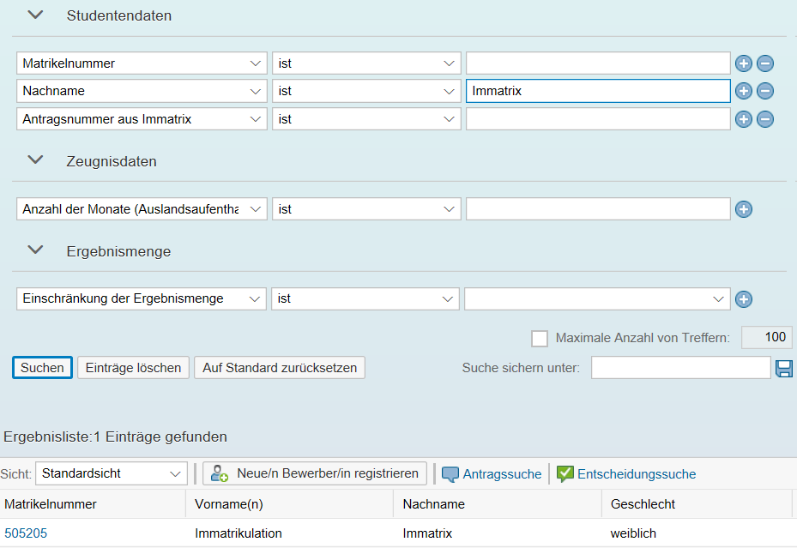
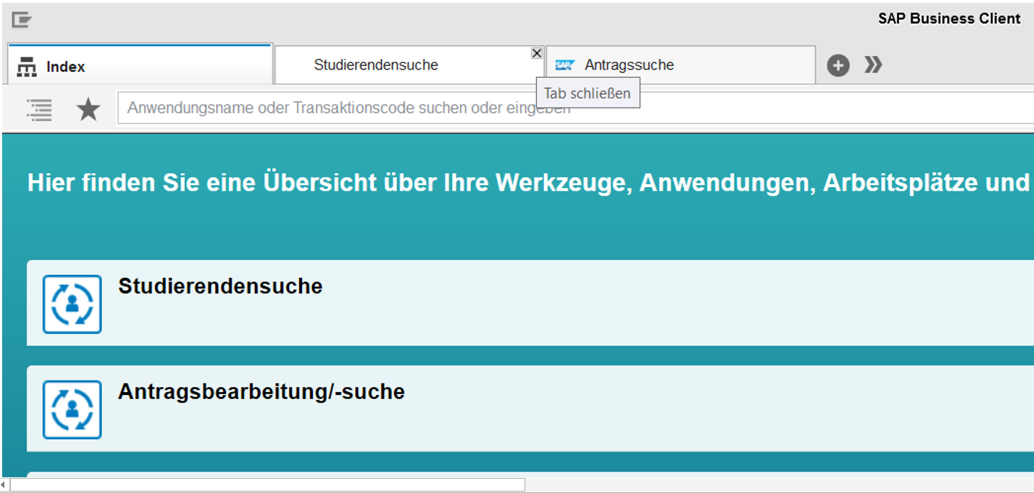
1. Antrag aus Immatrix
Klick
Notes:
Über die Studierendensuche kann entweder über die Matrikelnummer, über den Namen oder über die Antragsnummer aus Immatrix nach dem neu angelegten Studierenden gesucht werden. Der Studierende besitzt noch keinen Studierendenstatus, da die Entscheidung auf Immatrikulation noch nicht weiter bearbeitet wurde (i.d.R. weil die Zahlung des Semesterbeitrags noch aussteht).

Slide 5
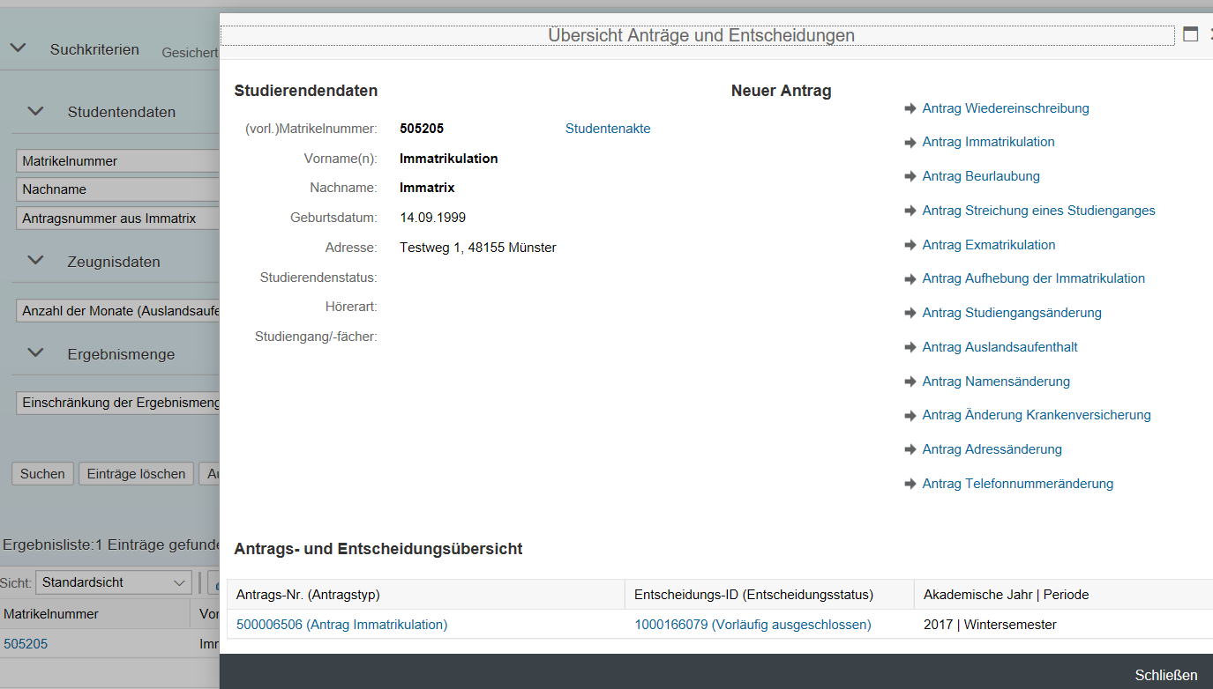
1. Antrag aus Immatrix
Notes:
Durch Klick auf die Matrikelnummer öffnet sich die „Übersicht Anträge und Entscheidungen“. Der Antrag auf Immatrikulation liegt vor, die zugehörige Entscheidung wurde ebenfalls angelegt. Die Entscheidung befindet sich im Status „Vorläufig ausgeschlossen“, weil z. B. die Semesterbeiträge noch nicht bezahlt wurden.

Slide 6
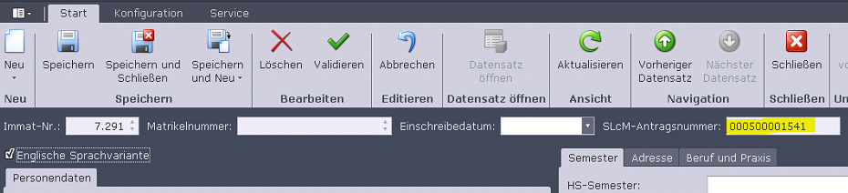
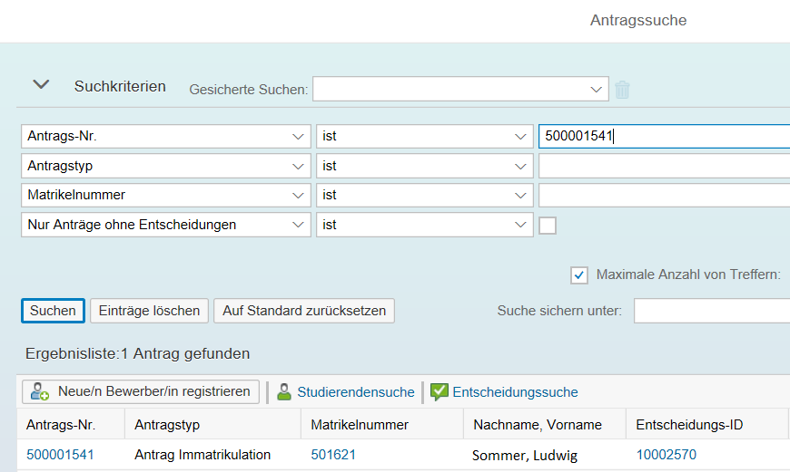
1. Antrag aus Immatrix
Notes:
Sie können alternativ auch über die Antragssuche den angelegten Antrag bzw. die zugehörige Entscheidung aufrufen

Slide 7
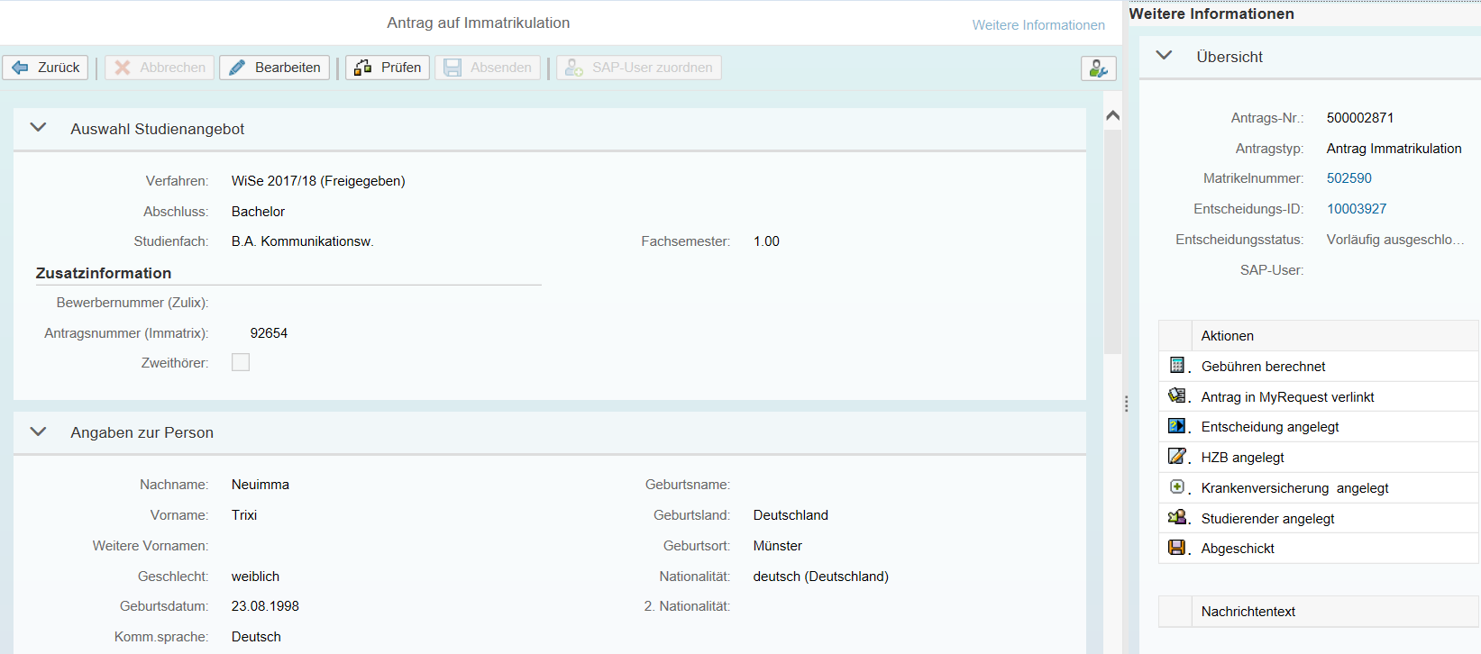
1. Antrag aus Immatrix
Matrikelnummer (Klick darauf öffnet die Studentenakte) und Entscheidungs-ID (Klick darauf öffnet die Entscheidung)
Notes:
Ein über Immatrix angelegter Antrag unterscheidet sich in der Oberfläche nicht von einem manuell angelegten Antrag.
Bitte beachten Sie: Eine Änderung an den Antragsdaten ist im Entscheidungsstatus „vorläufig ausgeschlossen“ nicht möglich. Wenn Daten geändert werden müssen, muss zunächst das Prüfergebnis in der Entscheidung zurück gesetzt werden, damit die Entscheidung im Status „zu prüfen“ ist. Dann können im Antrag Daten geändert werden, indem man ihn mit Klick auf den Stift in Bearbeitung nimmt. Details zum Rücksetzen des Prüfergebnisses entnehmen Sie bitte dem Kapitel Prüfergebnis rückgängig machen im Schulungsabschnitt Entscheidung zur Immatrikulation.
Über das Seitenpanel kann über den Link Matrikelnummer die Studentenakte aufgerufen werden (auch Student und Geschäftspartner werden im Rahmen der Datenübertragung nach SLcM automatisch angelegt).
Über die Entscheidungs-ID können Sie die Entscheidung aufrufen.

Slide 8
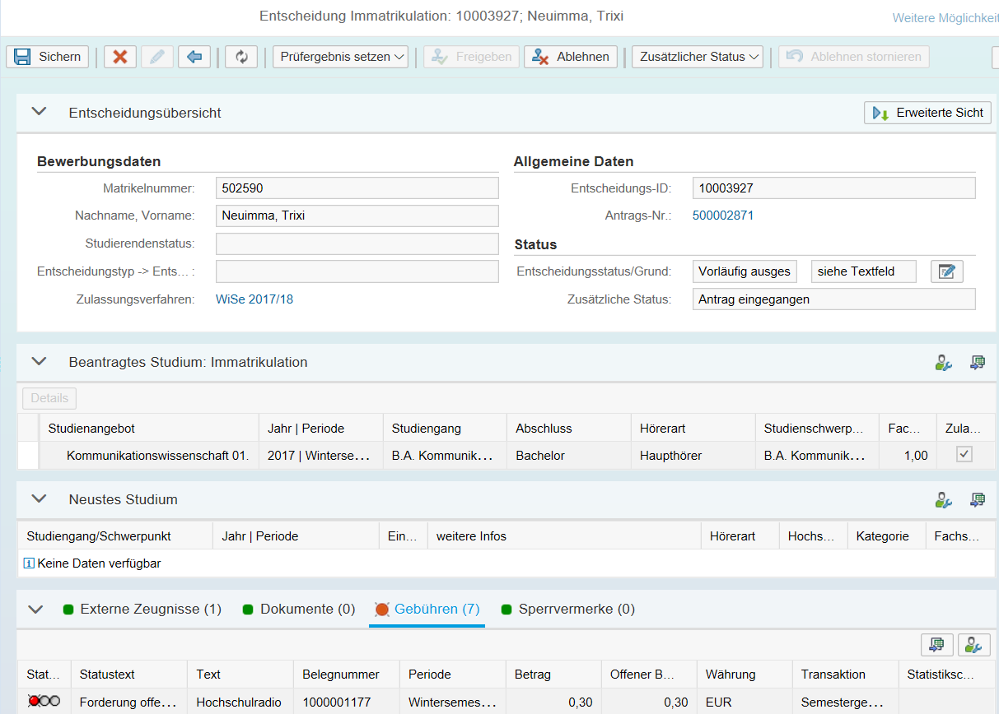
1. Antrag aus Immatrix
Der Entscheidungsstatus wird automatisch auf „Vorläufig ausgeschlossen“ gesetzt.
Die Gebührenberechnung wurde bei Anlage der Entscheidung automatisch ausgeführt.
Notes:
Die Weiterverarbeitung der Entscheidung ist Inhalt des Schulungsabschnitts „Entscheidung zur Immatrikulation“.

Slide 9
Inhaltsübersicht
Antrag aus Immatrix
Antrag für bestehenden Studierenden erfassen
Manuelle Antragsanlage für Sondergruppen
Neuen Bewerber anlegen
Antragsdaten erfassen
Antrag prüfen
Antrag absenden
Dublettenbearbeitung
Fehlerursachen und -behebung

Slide 10
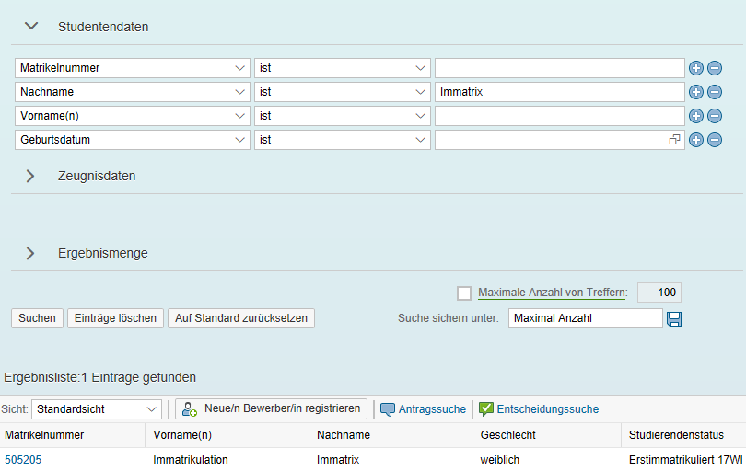
2. Antrag für bestehenden Studierenden
Suchkriterien
Ergebnisliste
Notes:
Ist oder war ein Bewerber bereits an der WWU eingeschrieben, liegen die Studierendendaten im System vor. In der Studierendensuche kann z.B. über Matrikelnummer, Nachname und Vorname sowie das Geburtsdatum gesucht werden. Die zu den jeweiligen Suchkriterien gefundenen Studierenden werden in der Ergebnisliste angezeigt. Weitere Suchkriterien zu Studierendendaten entnehmen Sie bitte dem Schulungsabschnitt „Studierendensuche“.
In der Spalte „Studierendenstatus“ kann eingesehen werden, ob der Studierende eingeschrieben (erst-/neuimmatrikuliert, beurlaubt, rückgemeldet) oder exmatrikuliert ist. Darüber hinaus gibt es noch den Status „verstorben“. Eine Suche nach Studierendenstatus ist in den Suchkriterien ebenfalls möglich.

Slide 11
2. Antrag für bestehenden Studierenden
Anzeige der Daten
Weitere Anträge
Klick
Klick
Notes:
Durch Klick auf die Matrikelnummer wird die Anzeige „Übersicht Anträge und Entscheidungen“ geöffnet.
Angezeigt werden die Studierendendaten sowie bereits angelegte Anträge und Entscheidungen.
Um einen Antrag auf Wiedereinschreibung anzulegen, klicken Sie auf den entsprechenden Link unter „Neuer Antrag“. Für eine Ergänzung oder Neueinschreibung klicken Sie auf den Antrag auf Immatrikulation.
Ist der Studierende exmatrikuliert und soll in denselben Studiengang eingeschrieben werden, den er schon einmal belegt hatte, wären die folgenden Schritte die „Wiedereinschreibung“.
Ist der Studierende exmatrikuliert und soll in einen neuen Studiengang eingeschrieben werden, wäre der folgende Schritt der „Antrag auf Immatrikulation“.
Ist der Studierende eingeschrieben und möchte sich für einen weiteren Studiengang registrieren lassen, wären die nächsten Schritte eine „Studiengangsergänzung über den Antrag auf Immatrikulation“ Bitte beachten Sie: Die Studiengangsänderung wird über den -> Antrag auf Studiengangsänderung ausgeführt.

Slide 12
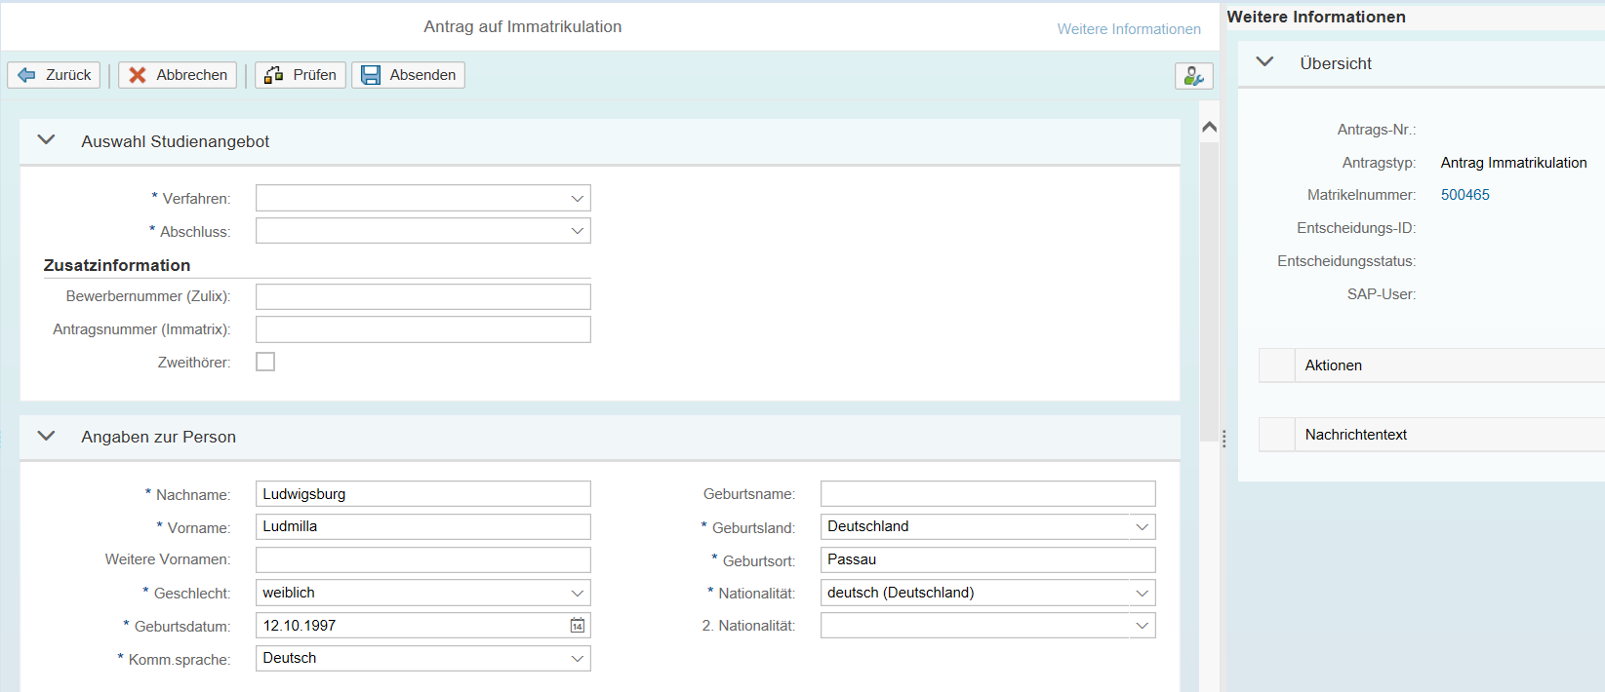
2. Antrag für bestehenden Studierenden/ Antrag auf Immatrikulation
Für einen bereits angelegten Studierenden müssen lediglich die Angaben unter „Auswahl Studienangebot“ eingetragen werden.
Notes:
Nach Auswahl des Studienangebots und ggf. Prüfung der angezeigten Daten kann der Antrag wie in Kapitel 6 und 7 beschrieben geprüft und abgesendet werden.

Slide 13
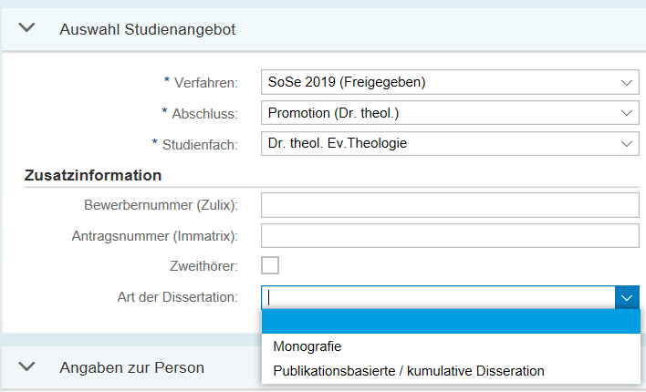
2. Antrag für bestehenden Studierenden/ Antrag auf Immatrikulation/ Promotion
Wird als Abschluss eine Promotion ausgewählt, wird ein Zusatzfeld eingeblendet: Art der Dissertation.
Notes:
Das Feld wird in einem neuen Infotyp gespeichert – sichtbar in der -> Studierendenakte, letzter Reiter ‚Promovierendendaten‘.

Slide 14
2. Antrag für bestehenden Studierenden
Matrikelnummer ist bereits vorhanden
Angaben zur Person werden angezeigt und können bei Bedarf geändert werden
Notes:
Wird für einen bereits bestehenden Studierenden ein Ergänzungsantrag angelegt, werden folgende im System gehaltenen Daten angezeigt.
Matrikelnummer (im Seitenpanel) – ist nicht änderbar
Angaben zur Person
Anschrift und Kommunikation
Krankenkasse
Hochschulzugangsberechtigung
Früheres Studium/ Beruf & Praxis
Abgelegte Prüfungen: Liegen bereits Daten vor, weist der Text darauf hin: „Es liegt mindestens eine abgelegte Prüfung vor.“
Studienverlauf: Keine Vorbelegung von Daten; Regelung zur Überschreibung siehe unten *
Auslandsaufenthalt: Maximal 3 Einträge möglich, nicht überschreibbar.
Weitere Hochschule: Vorbelegung nur in Verbindung mit dem Fach Kunst
Außer der Matrikelnummer sind die angezeigten Daten im Antrag änderbar und überschreiben beim Absenden die vorhandenen Daten.
*Studienverlauf: Regelung zur Überschreibung von Daten in der Akte
Wenn Vorsemester I existiert und neues Vorsemester eingetragen wird, Eintrag überschreiben (kein Vorsemester II anlegen)
Wenn Vorsemester I existiert und kein neues Vorsemester eingetragen wird, Eintrag Vorsemester I löschen (wird nicht mehr gebraucht)
Wenn kein Vorsemester existiert und neues Vorsemester eingetragen wird, Eintrag mit Vorsemester I hinterlegen
Ebenso verhält es sich beim Vorsemester II („Weiteres Studium im Vorsemester“)

Slide 15
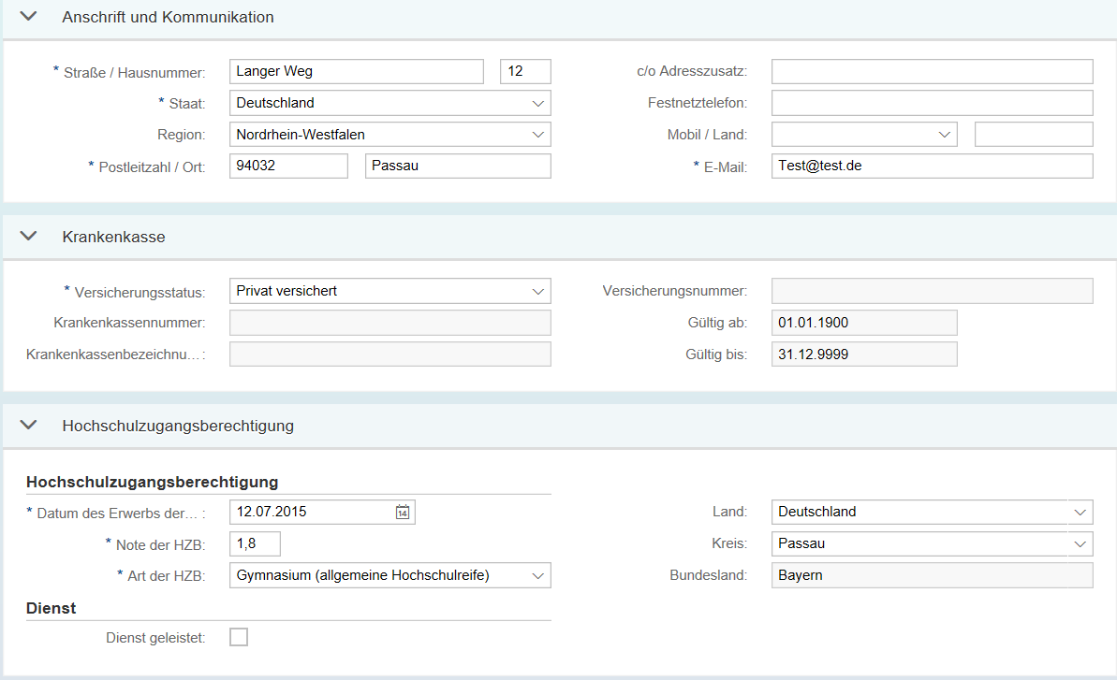
2. Antrag für bestehenden Studierenden
Angaben zur Anschrift und Kommunikation werden angezeigt und können bei Bedarf geändert werden
Angaben zur Krankenkasse werden angezeigt und können bei Bedarf geändert werden
Angaben zur HZB werden angezeigt und können bei Bedarf geändert werden. Wird eine Note über 4,0 eingetragen, erscheint eine Fehlermeldung.

Slide 16
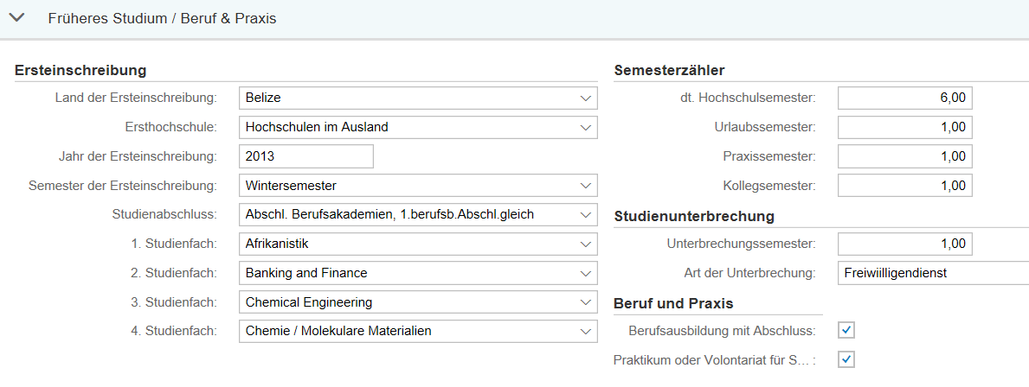
2. Antrag für bestehenden Studierenden
Daten zum Früheren Studium/ zur Ersteinschreibung werden angezeigt und können geändert werden.

Slide 17
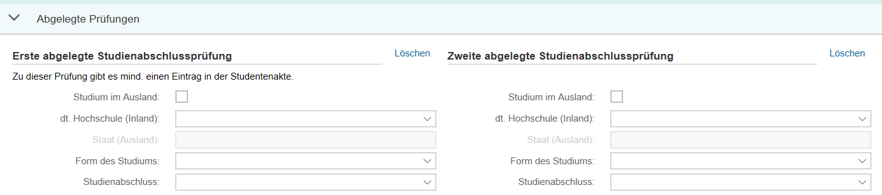
2. Antrag für bestehenden Studierenden
Abgelegte Prüfungen werden nicht angezeigt. Liegen Prüfungen vor, erscheint ein Textfeld mit entsprechender Information.

Slide 18
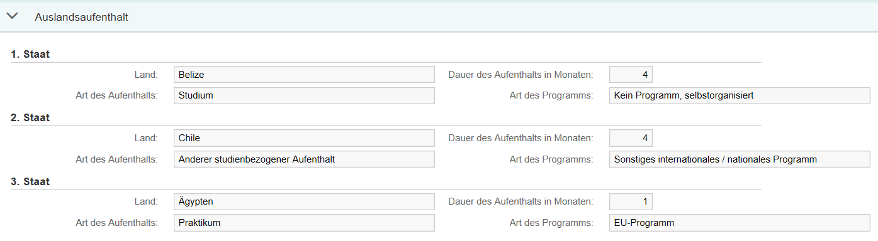
2. Antrag für bestehenden Studierenden
Angaben Auslandsaufenthalt werden angezeigt und können nicht geändert werden. Es können maximal drei Aufenthalte angelegt werden.

Slide 19
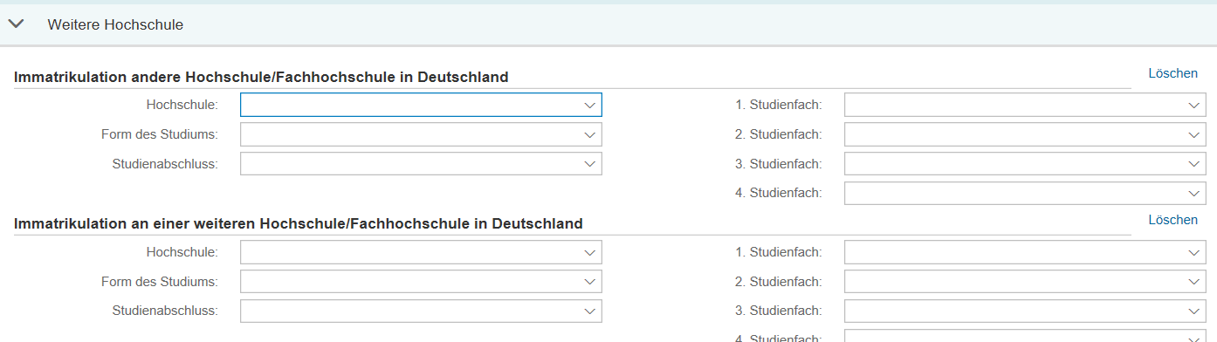
2. Antrag für bestehenden Studierenden
Daten zur weiteren Hochschule werden nur vorbelegt, wenn der ausgewählte Studiengang das Fach Kunst an der Kunstakademie beinhaltet.

Slide 20
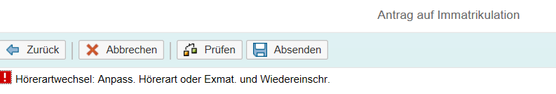
2. Antrag für bestehenden Studierenden
Wechsel der Hörerart
Wird bei der zusätzlichen Immatrikulation die Hörerart gewechselt, kommt es zu einer Fehlermeldung. Die Hörerart muss entweder angepasst oder der Studierende exmatrikuliert und wiedereingeschrieben werden.
Notes:
Die Folgeprozesse werden als Workaround durchgeführt wie derzeit in SOS:
Haupthörer: Exmatrikulation des aktuellen Studiengangs -> Neueinschreibung neue Hörerart auf dieselbe Matrikelnummer
Studium im Alter: Exmatrikulation des aktuellen Studiengangs -> Neueinschreibung neue Hörerart auf dieselbe Matrikelnummer
Gasthörer: Exmatrikulation des aktuellen Studiengangs -> Neueinschreibung neue Hörerart auf dieselbe Matrikelnummer
Junghörer: Exmatrikulation des aktuellen Studiengangs -> Neueinschreibung neue Hörerart auf eine neue Matrikelnummer
Kooperationsstudierender: Exmatrikulation des aktuellen Studiengangs -> Neueinschreibung neue Hörerart auf dieselbe Matrikelnummer
Große Zweithörer: Exmatrikulation des aktuellen Studiengangs -> Neueinschreibung neue Hörerart auf dieselbe Matrikelnummer
Kleine Zweithörer: Exmatrikulation des aktuellen Studiengangs -> Neueinschreibung neue Hörerart auf dieselbe Matrikelnummer
Sprachkursteilnehmer: Die Umschreibung ins Propädeutikum bzw. ins Fachstudium ist über die Studiengangsänderung möglich. Alle Parameter werden korrekt gesetzt. -> CR 210/ 214/ 216
Weiterbildungsstudierende p-r: Exmatrikulation des aktuellen Studiengangs -> Neueinschreibung neue Hörerart auf dieselbe Matrikelnummer
Weiterbildungsstudierende ö-r: Exmatrikulation des aktuellen Studiengangs -> Neueinschreibung neue Hörerart auf dieselbe Matrikelnummer
Nicht weiterbildender Master Franchise: Exmatrikulation des aktuellen Studiengangs -> Neueinschreibung neue Hörerart auf dieselbe Matrikelnummer

Slide 21
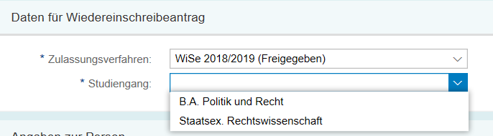
2. Antrag für bestehenden Studierenden/ Wiedereinschreibung
Es müssen ein Zulassungsverfahren und der Studiengang ausgewählt werden, der wiedereingeschrieben werden soll.
Alle anderen Daten sind vorbelegt, können aber geändert oder ergänzt werden, siehe Kapitel vorangehende Folien.
Notes:
Für die Anzeige zusätzlicher im System abgelegter Daten, wechseln Sie in die Studentenakte bzw. in die Studentenstammdaten. Über die Matrikelnummer im Seitenpanel wird die Studentenakte in einer neuen Registerkarte geöffnet.
Unter „Vorbildungsnachweise“ > „externe Zeugnisse“ finden Sie die Einträge zu:
HZB
Abgelegte Prüfungen
Auslandsaufenthalte
Weitere Hochschule
Studium im Vorsemester

Slide 22
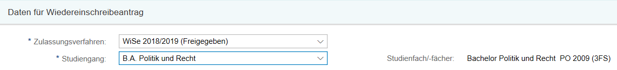
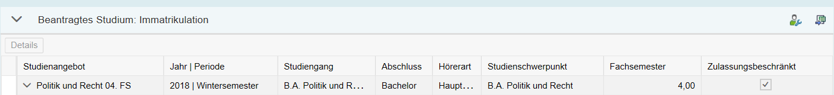
2. Antrag für bestehenden Studierenden/ Wiedereinschreibung
Die vorhandenen Fachsemester des Studiengangs werden angezeigt und mit dem Absenden des Antrags weitergezählt. Dies sieht man im beantragten Studium in der -> Entscheidung.

Slide 23
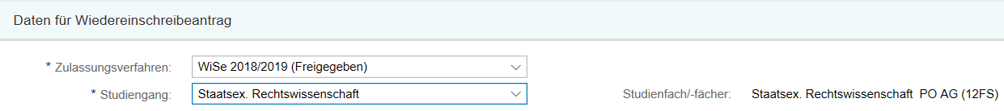
2. Antrag für bestehenden Studierenden/ Wiedereinschreibung
HINWEIS: Bei Semestern außerhalb der Regelstudienzeit muss manuell eingegriffen werden. Die Anzeige des letzten Semesters ist möglich (z.B. 9) , aber ein Hochzählen im beantragten Studium in der Entscheidung ist nicht möglich.
Anzeige der letzten Semesteranzahl im Antrag

Slide 24
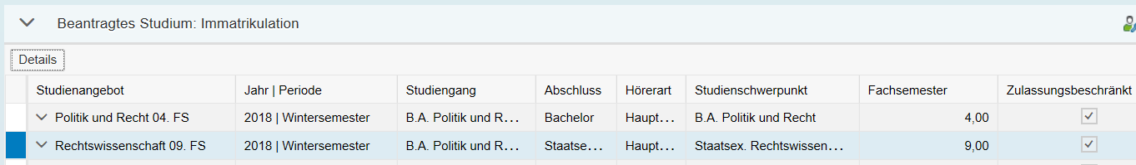
2. Antrag für bestehenden Studierenden/ Wiedereinschreibung
Automatischer Eintrag des höchstmöglichen Semesters der Regelstudienzeit im „Beantragten Studium“
Notes:
Der Automatismus orientiert sich an den angelegten Studienangeboten. Diese wurden i.d.R. analog zur Regelstudienzeit angelegt.

Slide 25
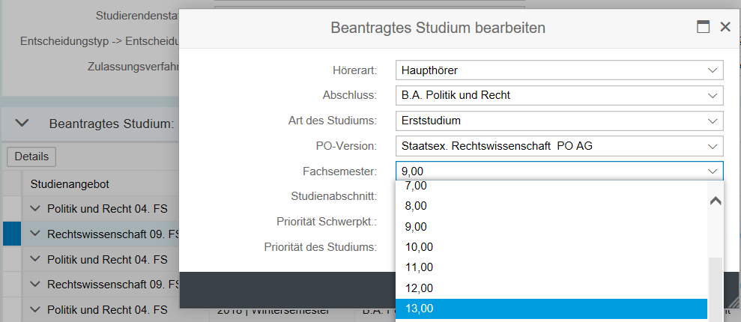
2. Antrag für bestehenden Studierenden/ Wiedereinschreibung
Die manuelle Erhöhung der Fachsemester ist über die Details im Beantragten Studium oder in der Studierenden-Akte möglich.
Notes:
Es wird immer in die neueste PO-Version eingeschrieben. Eine Änderung wäre auch an dieser Stelle möglich, indem unter PO-Version das Drop-Down-Menü aufgeklappt und – wenn vorhanden – ein anderer Eintrag ausgewählt wird.
Wichtiger Hinweis für die Dateneingabe bzw. - änderung im Antrag:
Diese Daten werden erst mit der Freigabe der Entscheidung in der Studierendenakte gespeichert.
Ausnahme: Persönliche Daten / Adressdaten. Diese werden bereits mit dem Absenden des Antrags gespeichert, da sie zur Anlage des Geschäftspartners benötigt werden.

Slide 26
Inhaltsübersicht
Antrag aus Immatrix
Antrag für bestehenden Studierenden erfassen
Manuelle Antragsanlage für Sondergruppen
Neuen Bewerber anlegen
Antragsdaten erfassen
Antrag prüfen
Antrag absenden
Dublettenbearbeitung
Fehlerursachen und -behebung

Slide 27
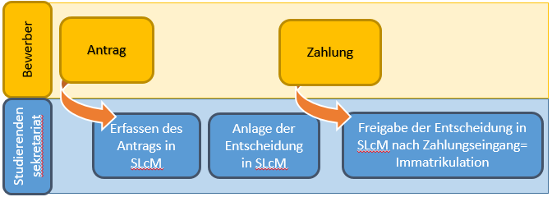
3. Manuelle Antragsanlage für Sondergruppen
Manuelle Anträge werden vor allem für die folgenden Hörergruppen angelegt:
Studium im Alter
Gaststudenten
Junghörer
Zweithörer
Deutschkurs
(Erasmus)

Slide 28

3. Manuelle Antragsanlage für Sondergruppen
Antragsverwaltung
Entscheidungsverwaltung
Entscheidung
Entscheidungskopf
SLCM
Entscheidungs-komponenten
Antrag
anlegen
Antragsdaten
Notes:
Der Antrag eines/einer Bewerbers-/in führt immer genau zu einer Entscheidung. Diese Entscheidung ist das führende Objekt in allen weiteren Prozessschritten und Abläufen.
Die Anträge werden in der Antragsverwaltung angelegt bzw. können dort bearbeitet werden. Analog stehen die Entscheidungen in der -> Entscheidungsverwaltung zur Verfügung. Jeder Antrag besitzt eine eindeutige ID und ist mit seiner zugehörigen Entscheidung, die wiederum eine eindeutige Entscheidungs- ID besitzt, verknüpft.

Slide 29
Inhaltsübersicht
Antrag aus Immatrix
Antrag für bestehenden Studierenden erfassen
Manuelle Antragsanlage für Sondergruppen
Neuen Bewerber anlegen
Antragsdaten erfassen
Antrag prüfen
Antrag absenden
Dublettenbearbeitung
Fehlerursachen und -behebung

Slide 30
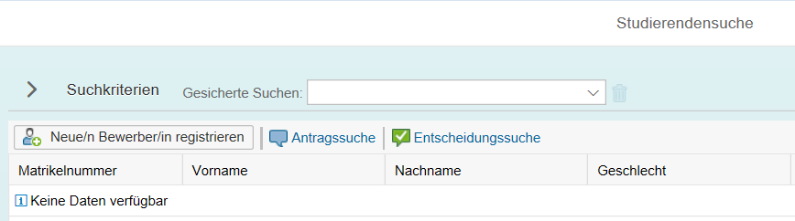
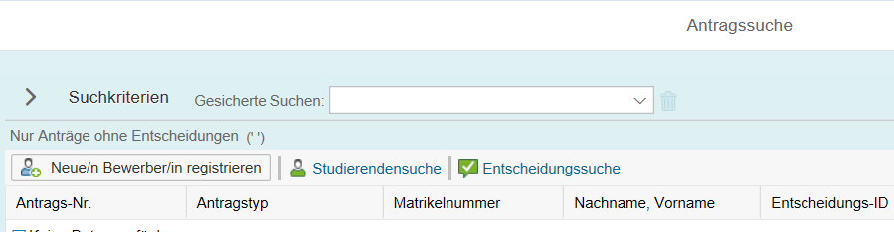
4. Neuen Bewerber anlegen
Einstiegspunkt: Studierendensuche
Einstiegspunkt: Antragssuche
Notes:
Die Funktion [Neue/n Bewerber/in registrieren] steht in der Studierendensuche und in der Antragssuche zur Verfügung.
Durch Klick auf die Funktion öffnet sich ein leeres Antragsformular.

Slide 31
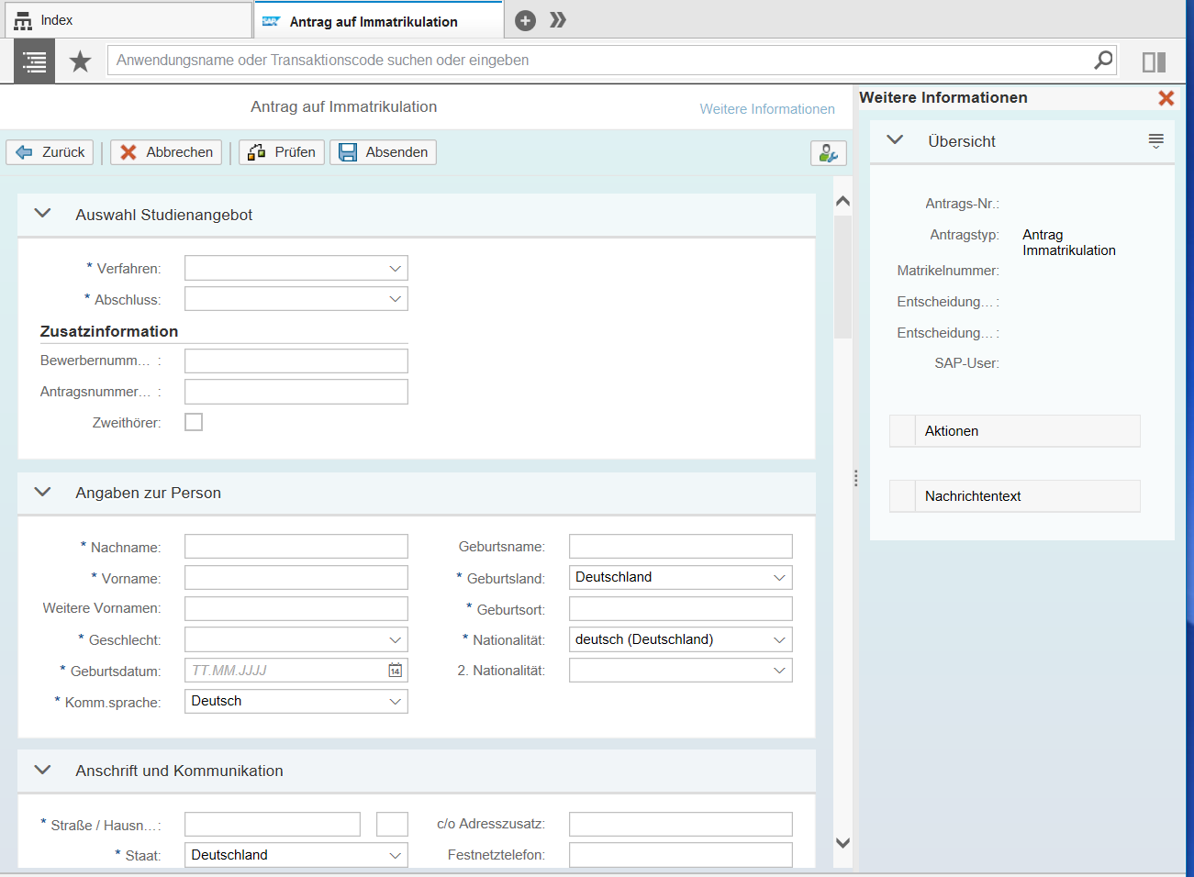
4. Neuen Bewerber anlegen
In einem neuen Antrag auf Immatrikulation sind keine Daten vorbelegt (bis auf Vorbelegungen der Kommunikationssprache, des Geburtslandes, der Nationalität sowie des Staats der Anschrift). Pflichtangaben sind mit * gekennzeichnet.
Notes:
Das Antragsformular beinhaltet Eingabefelder sowohl zur Angaben zur Person als auch zu studienbezogenen Daten.
Die einzelnen Bereiche werden im Folgenden vorgestellt

Slide 32
Inhaltsübersicht
Antrag aus Immatrix
Antrag für bestehenden Studierenden erfassen
Manuelle Antragsanlage für Sondergruppen
Neuen Bewerber anlegen
Antragsdaten erfassen
Antrag prüfen
Antrag absenden
Dublettenbearbeitung
Fehlerursachen und -behebung

Slide 33
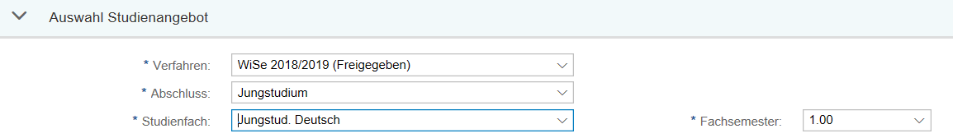
5. Antragsdaten erfassen
Bereich: Auswahl Studienangebot
Zunächst Auswahl des Verfahrens. Nach Eingabe des Abschlusses wird das Feld Studienfach eingeblendet. Zur Auswahl stehen alle für den Abschluss zugelassenen Fächer. Nach Eingabe des Fachs können die Fachsemester eingegeben werden.
Notes:
Durch Auswahl des Verfahrens wird festgelegt, für welches Semester | Jahr die Einschreibung erfolgen soll. An das Verfahren sind die für das jeweilige Semester zur Verfügung stehenden Abschlüsse und Studienfächer gekoppelt.
Fachsemester können auch im Nachgang noch geändert werden – in der Entscheidung und in der Studierendenakte.
Besonderheit beim Gaststudium: Die Angabe eines Studienfaches ist verpflichtend, es können optional ein zweites und drittes Fach angegeben werden.
Wird als Studienfach „Kunst“ gewählt, wird automatisch das Kennzeichen „Zweithörer“ gesetzt.
Das Kennzeichen Zweithörer hat Einfluss auf erforderliche Angaben in den Bereichen Krankenkasse („kein Nachweis erforderlich“ wird automatisch gesetzt) und Weitere Hochschule (Antrag kann nur abgesendet werden, wenn Angaben vorliegen). Die Hörerart wird in der Entscheidung automatisch auf „Großer Zweithörer“ gesetzt, kann aber manuell umgestellt werden (z. B. auf „Kleiner Zweithörer“).
Wird ein Zwei-Fach-Bachelor mit Fächern ausgewählt, die zum Lehramt führen können, so wird ein zusätzliches Feld eingeblendet, in dem der Lehramtswunsch angegeben werden muss. Die Angabe ist verpflichtend und führt zu einer Fehlermeldung, falls sie vergessen wird.
Wird ein Antrag auf Immatrikulation über die Schnittstelle von Immatrix angeliefert, liegen die Angaben zu Bewerbernummer und Antragsnummer vor. Bei manueller Anlage des Antrags können diese Daten bei Bedarf eingetragen werden.

Slide 34
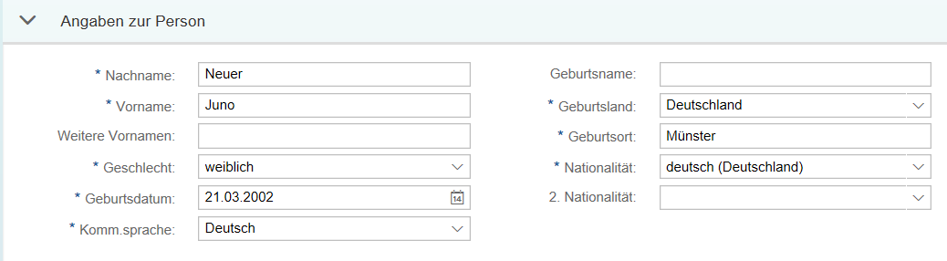
5. Antragsdaten erfassen
Bereich: Angaben zur Person
Die Eingabe der Kommunikationssprache steuert, in welcher Sprache (Deutsch oder Englisch) Dokumente und E-Mails ausgegeben werden.
Notes:
Kommunikationssprache (Deutsch), Geburtsland (Deutschland) und Nationalität (deutsch) sind vorbelegt und können bei Bedarf geändert werden.
Bitte beachten Sie: Die Eingabe der Kommunikationssprache steuert, in welcher Sprache (Deutsch oder Englisch) Dokumente und E-Mails ausgegeben werden.

Slide 35
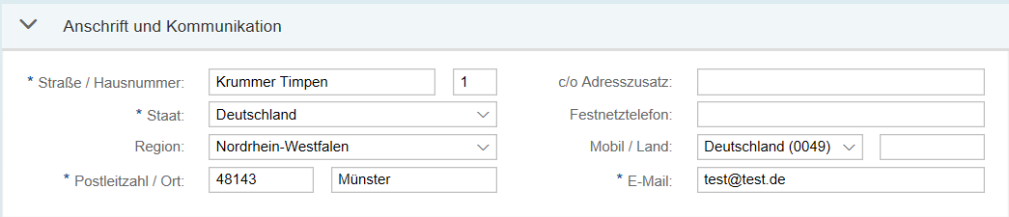
5. Antragsdaten erfassen
Bereich: Anschrift und Kommunikation
Staat, Region und Ort sind vorbelegt. Nach Eingabe der Postleitzahl (Bestätigung mit [Enter]!) werden Ort und Region automatisch angepasst.
Notes:
Staat, Region und Ort sind vorbelegt. Nach Eingabe der Postleitzahl (Bestätigung mit [Enter]!) werden Ort und Region automatisch angepasst.

Slide 36
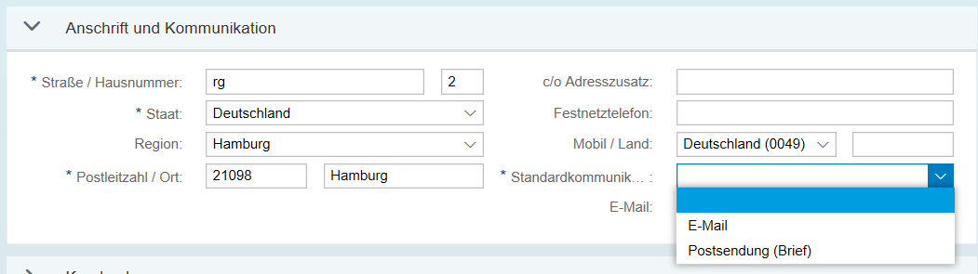
5. Antragsdaten erfassen
Bereich: Anschrift und Kommunikation – Sonderfall: Studium im Alter
Bei „Studium im Alter“ kann die Standardkommunikationsart gewählt werden (Pflichtangabe!): Abhängig von der Auswahl wird die Kommunikation für die Rückmeldung per E-Mail oder Postsendung erfolgen
Notes:
Wird als Standardkommunikationsart „Postsendung (Brief)“ ausgewählt, ist die Eingabe einer E-Mailadresse nicht mehr verpflichtend! Wird „E-Mail“ ausgewählt, muss allerdings eine E-Mailadresse angegeben werden.

Slide 37
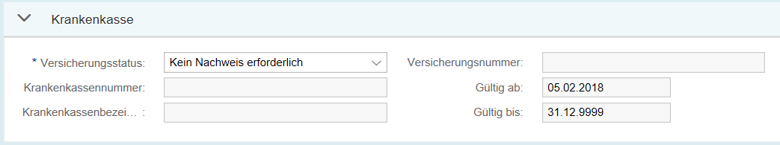
5. Antragsdaten erfassen
Bereich: Krankenkasse - kein Nachweis erforderlich
Für die Studierenden mancher Sondergruppen ist der Status „Kein Nachweis erforderlich“ oder „Nicht KV-pflichtig“ vorbelegt. Diese Auswahl ist im Antrag voreingestellt. Weitere Angaben sind hier nicht erforderlich.

Slide 38
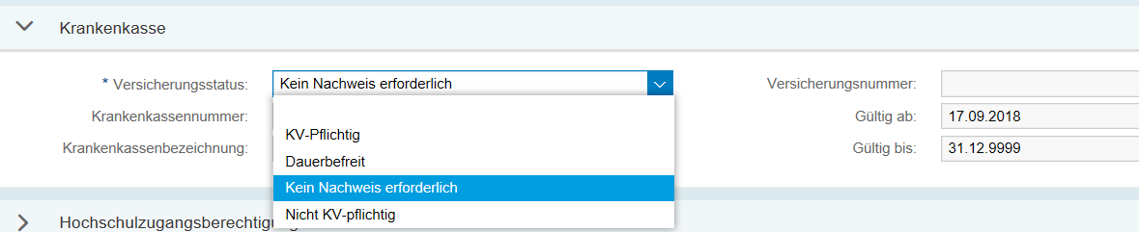
5. Antragsdaten erfassen
Bereich: Krankenkasse - weitere Möglichkeiten
Ansonsten kann zwischen „Dauerbefreit“ für privat Versicherte und „KV–pflichtig“ unterschieden werden. Bei Auswahl „KV–pflichtig“ müssen die Angaben zu Krankenkassennummer und Versicherungsnummer gemacht werden.

Slide 39
5. Antragsdaten erfassen
Bereich: Krankenkasse – Überblick im Vergleich
KV-Status SOS | KV-Status SlcM (neu)
Dauerbefreit *1 | Dauerbefreit
KV -pflichtig | KV -pflichtig
-- | Kein Nachweis erforderlich
Deutschkurs | Nicht KV-pflichtig

Slide 40
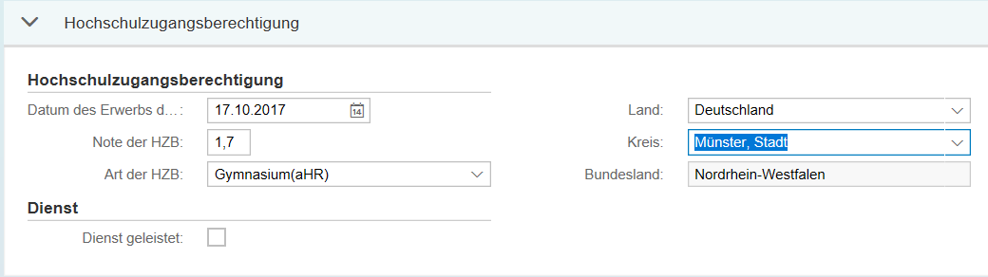
5. Antragsdaten erfassen
Bei Land „Deutschland“ ist die Angabe des Kreises verpflichtend. Nach Auswahl „Kreis“ wird das Bundesland automatisch befüllt.
Bei anderen Angaben zu „Land“ ist das Eingabefeld „Kreis“ ausgegraut.
Bereich: Hochschulzugangsberechtigung
Die Eingaben unter „Art der HZB“ und „Land“ sind voneinander abhängig: Für Land „Deutschland“ kann keine ausländische HZB-Art angegeben werden. Die Einträge werden bei [Prüfen] bzw. [Absenden] geprüft.
Notes:
Die Plausibilitätsprüfung zwischen „Land“ und „Art der HZB“ erfolgt in beide Richtungen:
Für Land „Deutschland“ können keine HZB-Arten gewählt werden, die im Ausland erworben werden (Bezeichnung enthält „im Ausland“)
Für andere Länder können keine HZB-Arten gewählt werden, deren Erwerb in Deutschland stattfindet
Ob ein Dienst geleistet wurde oder nicht, kann hier angegeben werden. Momentan sind damit keine Plausibilitätsprüfungen verknüpft bzw. keine Folgeprozesse vorgesehen.

Slide 41
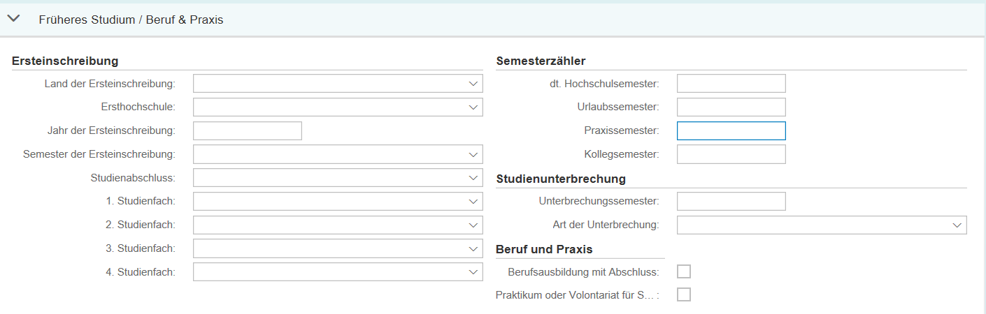
5. Antragsdaten erfassen
Bereich: Früheres Studium / Beruf & Praxis
Hier sind nur deutsche Hochschulsemester relevant. Ist das Land der Ersteinschreibung nicht Deutschland, muss kein Eintrag gemacht werden.
Notes:
Ersteinschreibedaten:
Abhängige Pflichtfelder, sobald Einträge gemacht wurden
Land der Ersteinschreibung,
Hochschule,
Jahr und
Semester der Ersteinschreibung
Studienabschluss
1. – 4. Studienfach
Semesterzähler:
Keine Eingabe der Hochschulsemester erforderlich, wenn das Land der Ersteinschreibung nicht Deutschland ist.
Wenn das Land der Ersteinschreibung Deutschland ist, ist die Eingabe der deutschen Hochschulsemester zwingend.
Studienunterbrechung: Wenn Angaben gemacht werden, müssen beide Felder ausgefüllt werden!
Bei fehlenden bzw. fehlerhaften Eingaben wird beim Prüfen bzw. Absenden eine Fehlermeldung oder eine Warnmeldung ausgegeben.

Slide 42
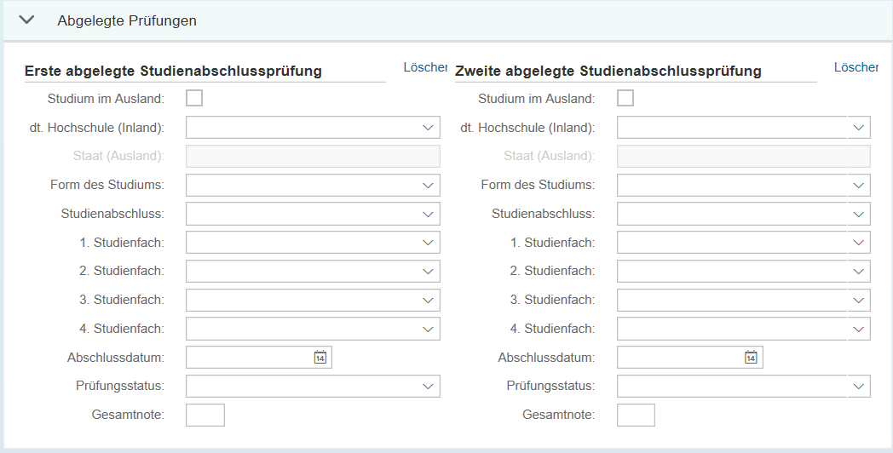
5. Antragsdaten erfassen
Bereich: Abgelegte Prüfungen
Wird „Studium im Ausland“ ausgewählt, kann keine dt. Hochschule eingegeben werden. „Staat (Ausland)“ wird stattdessen eingabebereit.
Notes:
In diesem Bereich dürfen ausschließlich externe Prüfungen erfasst werden! Interne Prüfungen werden migriert, sobald das Prüfungsmanagement ebenfalls in SLcM produktiv geht. Eine Eingabe hier würde zur Verfälschung der Statistik führen.
Werden Angaben zu abgelegten Studienabschlussprüfungen gemacht, sind folgende Felder verpflichtend:
Für Inland: Für Ausland:
Dt. Hochschule - Staat (Ausland)
Form des Studiums - Form des Studiums
Studienabschluss - Studienabschluss („Abschluss außerhalb Deutschlands“ angeben!)
1. Studienfach - 1. Studienfach („Sonstige Fächer“ und keine weiteren Studienfächer angeben!)
Abschlussdatum - Abschlussdatum
Prüfungsstatus - Prüfungsstatus
Gesamtnote - Gesamtnote
Bei fehlenden Eingaben wird beim Prüfen bzw. Absenden eine Fehlermeldung ausgegeben. Der Antrag kann nicht abgesendet werden.

Slide 43
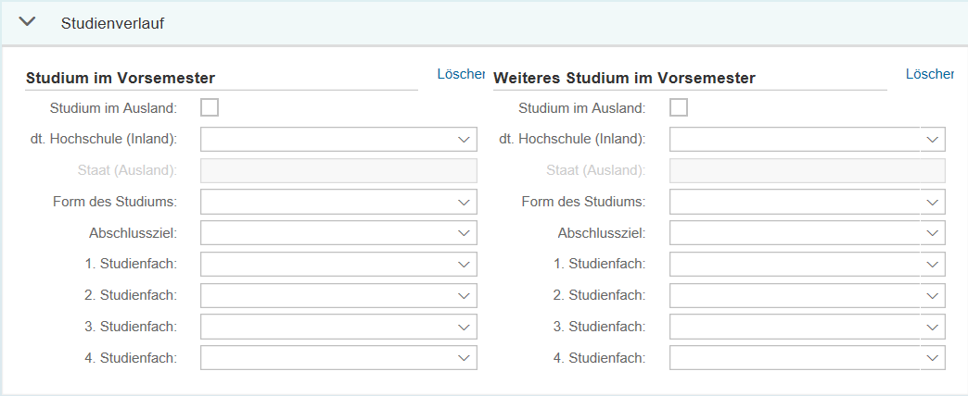
5. Antragsdaten erfassen
Bereich: Studienverlauf
Wird „Studium im Ausland“ ausgewählt, kann keine dt. Hochschule eingegeben werden. „Staat (Ausland)“ wird stattdessen eingabebereit.
Notes:
Werden Angaben zum Studienverlauf gemacht, sind folgende Felder verpflichtend:
Für Inland: Für Ausland:
Dt. Hochschule - Staat (Ausland)
Form des Studiums
Abschlussziel
1. Studienfach
Bei fehlenden Eingaben wird beim Prüfen bzw. Absenden eine Fehlermeldung ausgegeben. Der Antrag kann nicht abgesendet werden.

Slide 44
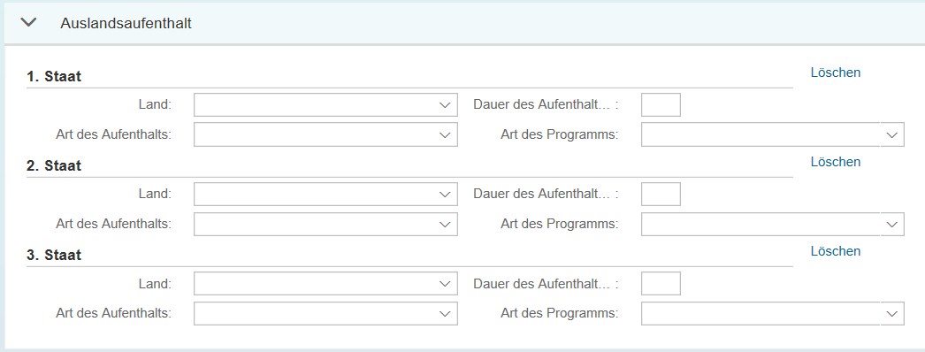
5. Antragsdaten erfassen
Bereich: Auslandsaufenthalt
Notes:
Werden Angaben zu Auslandsaufenthalten gemacht, sind folgende Angaben verpflichtend:
Land
Art des Aufenthalts
Es können maximal drei Angaben zu Auslandsaufenthalten gemacht werden. Eine spätere Änderung ist nach der Freigabe der Entscheidung nur in der Studierendenakte möglich.
Bei fehlenden Eingaben wird beim Prüfen bzw. Absenden eine Fehlermeldung ausgegeben. Der Antrag kann nicht abgesendet werden.

Slide 45
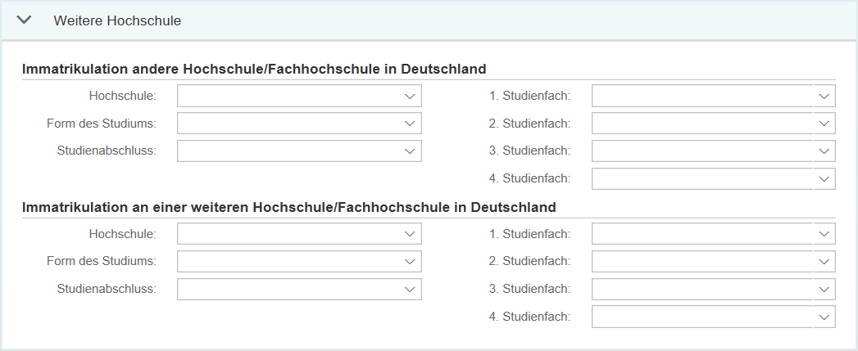
5. Antragsdaten erfassen
Bereich: Weitere Hochschule – relevant für Zweithörer
Angaben sind relevant für Zweithörer:
Werden hier keine Angaben gemacht, das Häkchen „Zweithörer“ ist aber im Bereich „Auswahl Studienangebot“ gesetzt, wird beim Absenden / Prüfen eine Warnung ausgegeben.
Notes:
Werden Angaben zu weiteren Hochschulen gemacht, sind folgende Angaben verpflichtend:
Hochschule
Form des Studiums
Studienabschluss
1. Studienfach
Bei fehlenden Eingaben wird beim Prüfen bzw. Absenden eine Fehlermeldung ausgegeben. Der Antrag kann nicht abgesendet werden.
Wird das Kennzeichen „Zweithörer“ manuell gesetzt, ist die Eingabe einer weiteren Hochschule verpflichtend.
Wird das Kennzeichen „Zweithörer“ durch Auswahl des Faches „Kunst (Kunstakademie)“ automatisch vom System vorbelegt, werden auch hier die Daten zur Kunstakademie automatisch hinterlegt.

Slide 46
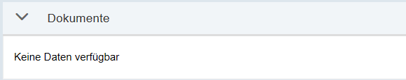
5. Antragsdaten erfassen
Bereich: Dokumente
Im Studierendensekretariat ist kein Upload von Dokumenten vorgesehen.
Notes:
Die Möglichkeit, Dokumente an den Antrag anzuhängen steht bisher nicht zur Verfügung.

Slide 47
Inhaltsübersicht
Antrag aus Immatrix
Antrag für bestehenden Studierenden erfassen
Manuelle Antragsanlage für Sondergruppen
Neuen Bewerber anlegen
Antragsdaten erfassen
Antrag prüfen
Antrag absenden
Dublettenbearbeitung
Fehlerursachen und -behebung

Slide 48
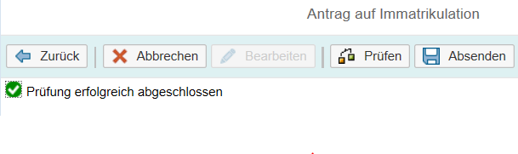
6. Antragsdaten prüfen
Wurden die Antragsdaten ausgefüllt, können die Eingaben auf Vollständigkeit und Korrektheit geprüft werden. Das Ergebnis der Prüfung wird im Meldungsbereich angezeigt. Details zu den implementierten Prüfungen sind in Kapitel 8 „Fehlerursachen und Fehlerbehebung“ zu finden.
Notes:
Die Funktion [Prüfen] ist ein optionaler Schritt. Dieselben Prüfungen werden auch beim [Absenden] durchgeführt.

Slide 49
Inhaltsübersicht
Antrag aus Immatrix
Antrag für bestehenden Studierenden erfassen
Manuelle Antragsanlage für Sondergruppen
Neuen Bewerber anlegen
Antragsdaten erfassen
Antrag prüfen
Antrag absenden
Dublettenbearbeitung
Fehlerursachen und -behebung

Slide 50
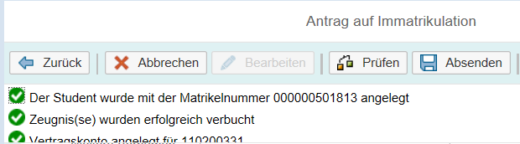
7. Antrag absenden
Beim [Absenden] werden dieselben Prüfungen wie beim [Prüfen] ausgeführt. Liegen die Antragsdaten fehlerfrei vor, kann der Antrag abgesendet werden.
Nach dem Absenden werden folgende Erfolgsmeldungen ausgegeben, der Antrag wechselt in den Anzeigemodus.
Notes:
Beim [Absenden] werden dieselben Prüfungen wie beim [Prüfen] ausgeführt. Liegen die Antragsdaten fehlerfrei vor, kann der Antrag abgesendet werden.
Nach dem Absenden werden folgende Erfolgsmeldungen ausgegeben, der Antrag wechselt in den Anzeigemodus.

Slide 51
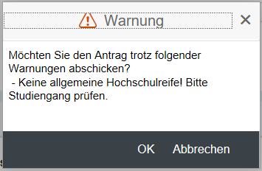
7. Antrag absenden – mit Warnung
Liegen beim [Prüfen] und [Absenden] Warnungen vor, werden diese in einem Popup angezeigt.
Sind die Warnungen für den vorliegenden Fall nicht antragsverhindernd (aus fachlicher Sicht) kann das Absenden durch Klick auf [OK] fortgesetzt werden.
Sollen die Angaben im Antrag nochmal überprüft werden, kann der Vorgang mit [Abbrechen] gestoppt werden. Der Antrag kann weiter bearbeitet werden.
Notes:
Warnungen werden in einem Popup nach Klick auf [Absenden] angezeigt. Ergibt sich aus den Warnungen ein weiterer Bearbeitungsbedarf am Antrag, wird die Aktion [Absenden] durch Klick auf [Abbrechen] gestoppt. Der Antrag kann weiter bearbeitet werden.
Mit Klick auf [OK] wird der Vorgang [Absenden] weiter ausgeführt, die Entscheidung wird angelegt.
Bitte beachten Sie: Solange die Entscheidung im Status „Zu prüfen“ vorliegt, können auch im Nachgang Änderungen am Antrag vorgenommen werden.

Slide 52
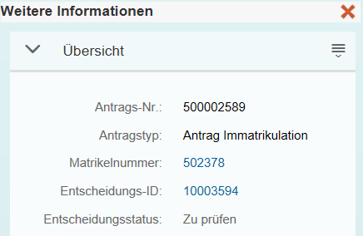
7. Antrag absenden – Ergebnis
Nach erfolgreichem Absenden des Antrags werden im Seitenpanel (rechter Seitenrand) die Daten vervollständigt:
Der Antrag wurde angelegt und erhält eine Antrags-ID
Ein Student wurde angelegt, die Matrikelnummer wird angezeigt.
Eine Entscheidung wurde erzeugt, die Entscheidungs-ID wird angezeigt. Die angelegte Entscheidung liegt im Status „zu prüfen“ vor.
Notes:
Jede der IDs ist systemweit eindeutig.
Durch Klick auf Matrikelnummer navigieren Sie in die Studentenakte.
Mit Klick auf die Entscheidungs-ID wird die Entscheidungsbearbeitung geöffnet.

Slide 53
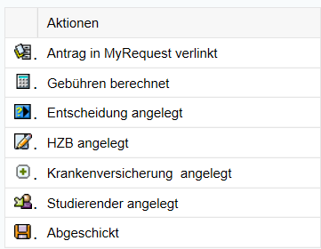
7. Antrag absenden – Ergebnis
Es werden - ebenfalls im Seitenpanel - die systemseitig durchgeführten Aktionen aufgelistet. Dies hat rein informativen Charakter.
Notes:
Durch erfolgreiches Absenden des Antrags werden im System automatisierte Folgeprozesse angestoßen.
Der angelegte Antrag wird in MyRequest (so nennen sich die SelfServices) verlinkt und steht in den Self-Services zur Verfügung
Die Gebühren werden berechnet
Die zugehörige Entscheidung wird angelegt
Die HZB wird angelegt und kann in der Studentenakte eingesehen werden
Die Krankenversicherung wird angelegt und kann in der Studentenakte eingesehen werden
Der Studierende wird im System angelegt und erhält eine eindeutige Matrikelnummer

Slide 54
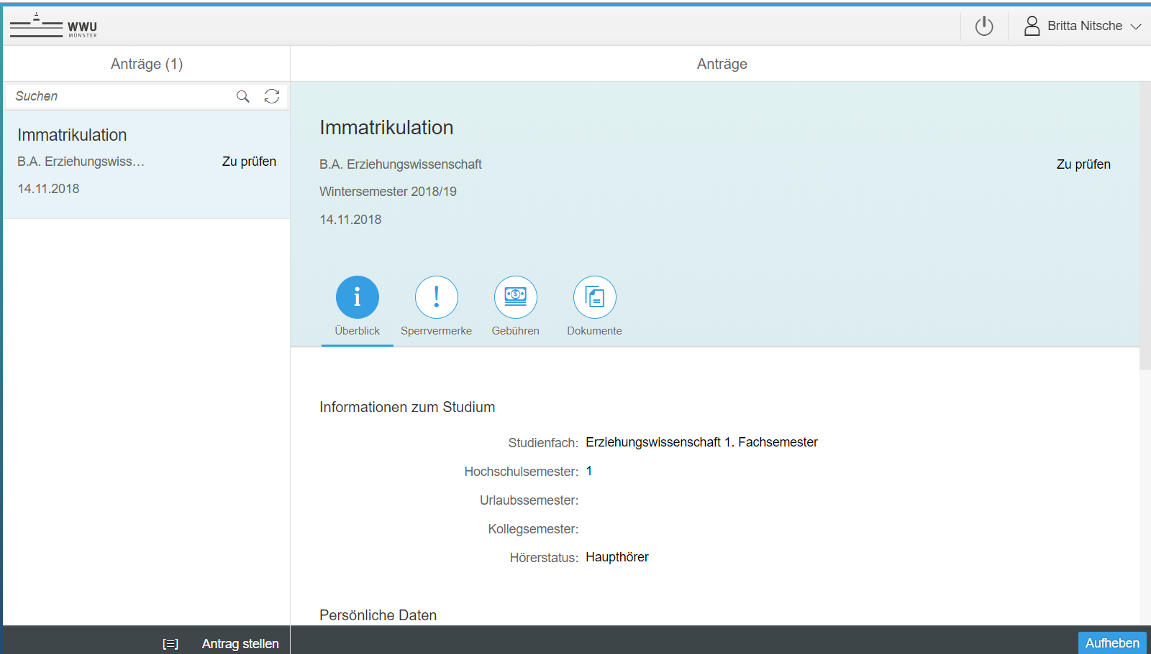
7. Antrag absenden – Anzeige im Self-Service
Die Immatrikulation wird mit dem Absenden im Status „zu prüfen“ bereits im Self-Service angezeigt.
Notes:
Hinweis: Ein Erstimmatrikulierter benötigt zunächst seine Zugangsdaten, um im Self-Service den Antrag sehen zu können. Bis er/ sie sich zum ersten Mal einloggt, wird der Antrag i.d.R. bereits den Status „Vorläufig ausgeschlossen“ haben.

Slide 55
7. Antrag absenden – Anzeige im Self-Service
Die Immatrikulation wird mit dem Absenden im Status „zu prüfen“ bereits im Self-Service angezeigt.
Notes:
Hinweis: Ein Erstimmatrikulierter benötigt zunächst seine Zugangsdaten, um im Self-Service den Antrag sehen zu können. Diese werden ihm auf dem bekannten Weg per Brief mitgeteilt. Bis er/ sie sich zum ersten Mal einloggt, wird der Antrag i.d.R. bereits den Status „Vorläufig ausgeschlossen“ haben.
Details zu Gebühren und Dokumenten im Self- Service finden Sie im Schulungsabschnitt -> Entscheidung zur Immatrikulation.

Slide 56
Inhaltsübersicht
Antrag aus Immatrix
Antrag für bestehenden Studierenden erfassen
Manuelle Antragsanlage für Sondergruppen
Neuen Bewerber anlegen
Antragsdaten erfassen
Antrag prüfen
Antrag absenden
Dublettenbearbeitung
Fehlerursachen und -behebung

Slide 57
8. Dublettenbearbeitung
Als Dubletten werden potentiell identische Bewerber bezeichnet, die vom System auf Basis eines Vergleichs bestehender und neu anzulegender Studierendendaten ermittelt werden.
Die Dublettenprüfung erfolgt sowohl bei manueller Antragsanlage als auch bei der Anlage über Immatrix.
Nach Prüfung der Daten kann je nach Ergebnis des Abgleichs
Ein neuer Bewerber angelegt werden,
ein neuer Antrag zu einem bestehenden Studierenden angelegt werden
oder sowohl Antrags- als auch Studierendendaten verworfen werden
Notes:
Basis der Dublettenprüfung sind die Angaben zu Nachname, Vorname und Geburtsdatum. Alle drei Attribute müssen übereinstimmen, um eine Dublettenwarnung auszulösen. Weitere Kriterien werden nicht in die Prüfung mit einbezogen.
In der Dublettenbearbeitung werden aber alle Datenkonflikte angezeigt.
Als Datenkonflikt wird eine Abweichung zwischen dem Datensatz des bestehenden Studierenden und dem Bewerberdatensatz bezeichnet.

Slide 58
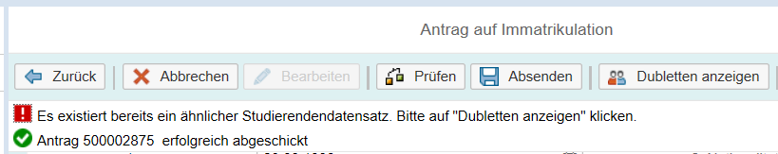
8. Dublettenbearbeitung
Nach [Absenden] eines neuen Antrags wird im Hintergrund die Dublettenprüfung durchgeführt. Wird eine mögliche Dublette identifiziert, wird eine entsprechende Fehlermeldung ausgegeben.
Notes:
Die Funktion [Dubletten anzeigen] steht nur zur Verfügung, wenn beim Anlegen eine mögliche Dublette erkannt wird.
Ohne vorher die Dubletten geklärt zu haben, wird keine Entscheidung angelegt.
Der Antrag wird aber bereits jetzt im System gespeichert, erhält eine eindeutige ID und kann über die Antragssuche aufgerufen werden (wenn die Dublettenklärung erst zu einem späteren Zeitpunkt erfolgen soll).

Slide 59
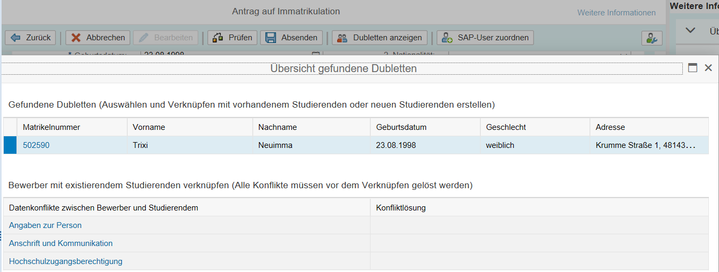
8. Dublettenbearbeitung
Durch Klick auf [Dubletten anzeigen] öffnet sich die Übersicht zu gefundenen Dubletten
Die Liste der gefundenen Dubletten kann auch mehrere Einträge enthalten. Durch Markieren der gewünschten Zeile werden die Datenkonflikte im unteren Bereich angezeigt.
Notes:
In der Dublettenbearbeitung werden alle Datenkonflikte angezeigt. Als Datenkonflikt wird eine Abweichung zwischen dem Datensatz des bestehenden Studierenden und dem Bewerberdatensatz bezeichnet. Die Datenkonflikte werden je Antragskomponente dargestellt:
Angaben zur Person
Anschrift und Kommunikation
Krankenkasse
Hochschulzugangsberechtigung
Früheres Studium/ Beruf & Praxis
Erste abgelegte Studienabschlussprüfung
Studium im Vorsemester
Weitere Hochschule
Gibt es keinen Konflikt zwischen den Antragsdaten und den Stammdaten, wird der Bereich nicht angezeigt.
Auslandsaufenthalte werden nicht angezeigt, da diese nicht änderbar sind.

Slide 60
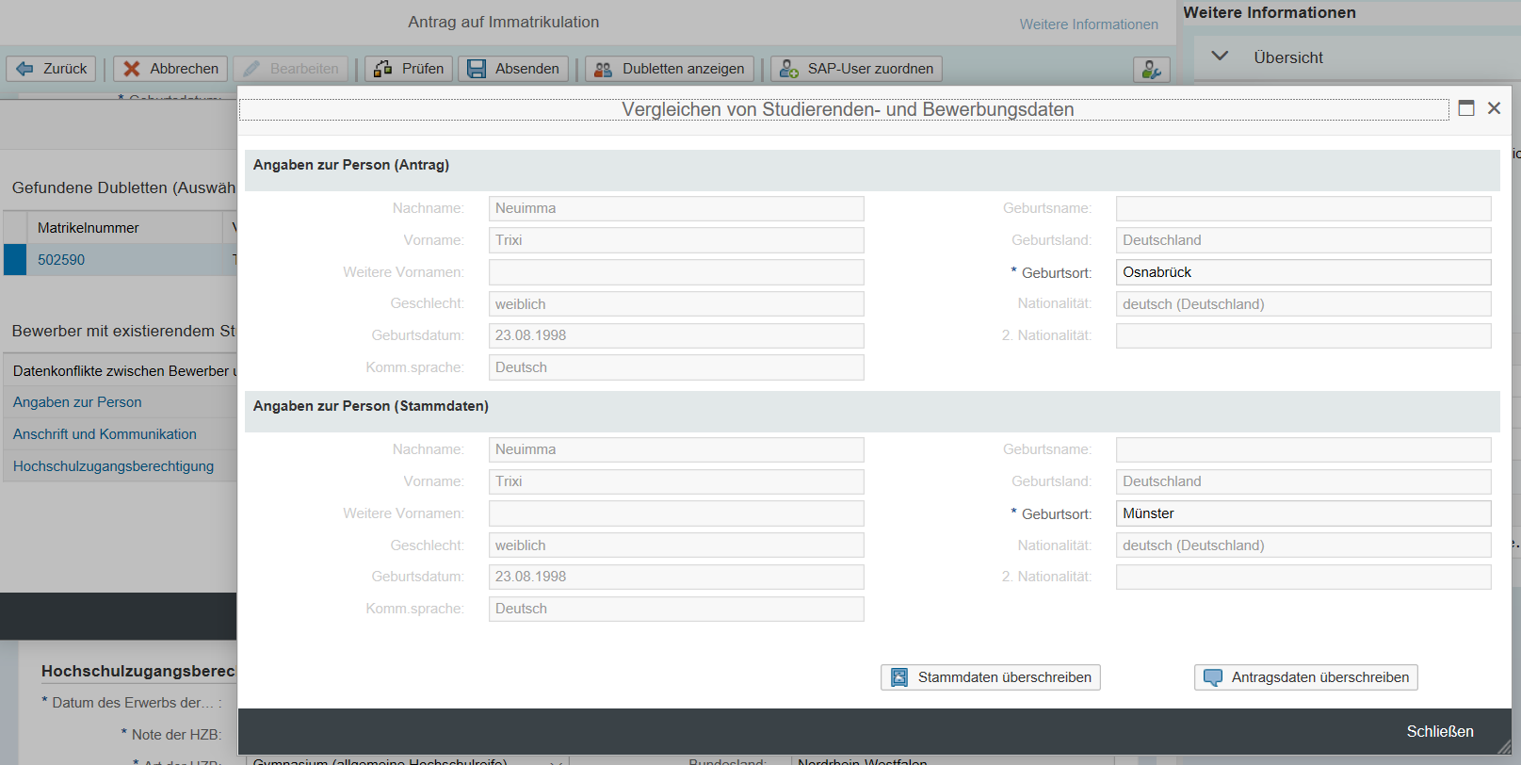
8. Dublettenbearbeitung
Anzeige der Datenkonflikte im jeweiligen Bereich
Optionen zur Weiterverarbeitung
Notes:
Anzeige abweichender Daten in den gewählten Bereichen (Auswahl: Liste links, hier: Angaben zur Person, Anschrift und Kommunikation und Hochschulzugangsberechtigung):
Übereinstimmende Daten werden in grauer Schrift angezeigt, die Abweichungen sind in schwarz dargestellt.
Optionen zur Weiterverarbeitung:
Nach Prüfung der Daten kann entweder der bereits bestehende Stammdatensatz überschrieben werden ([Stammdaten überschreiben]) oder aber es können die Antragsdaten überschrieben werden ([Antragsdaten überschreiben]).
Soll weder noch durchgeführt werden, kann das Fenster mit [Schließen] wieder geschossen werden und die Daten aus dem nächsten Bereich (Anschrift und Kommunikation) verglichen werden.

Slide 61
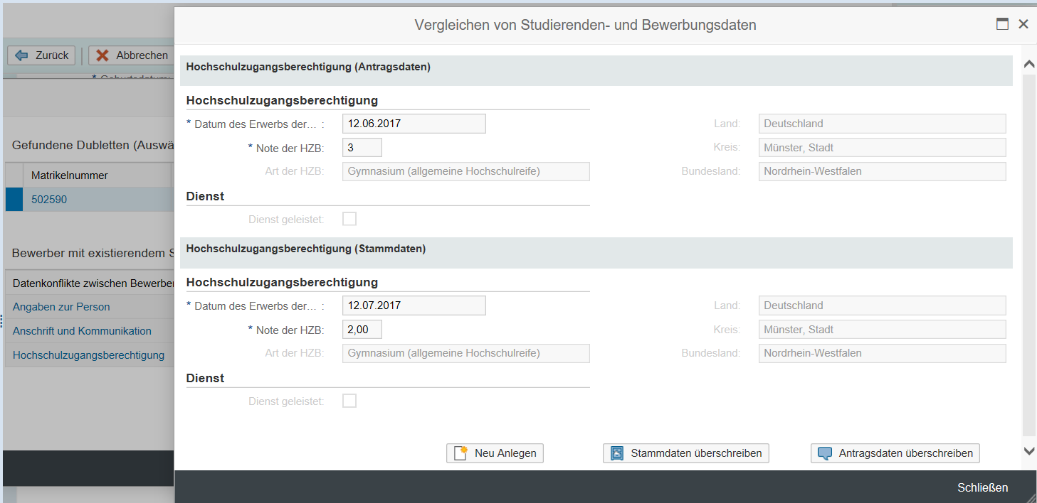
8. Dublettenbearbeitung
Notes:
Im Bereich „Hochschulzugangsberechtigung“ besteht als weitere Option die Möglichkeit, einen neuen Datensatz anzulegen ([Neu anlegen]). Die bereits hinterlegte HZB wird in diesem Fall nicht überschrieben, sondern um einen weiteren, aktuelleren Eintrag ergänzt.
Die bereits bekannten Optionen bestehen aber weiterhin ([Stammdaten überschreiben], [Antragsdaten überschreiben] oder [Schließen] des Fensters).

Slide 62
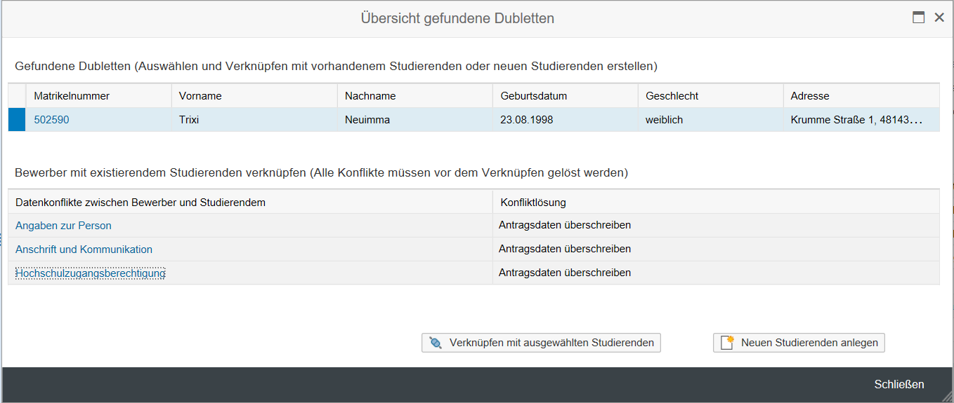
8. Dublettenbearbeitung
Notes:
Die Entscheidung, die je Datenkonflikt getroffen wurde (Überschreiben der Antragsdaten, Überschreiben der Studierendendaten, neu anlegen für HZB) wird in der Spalte „Konfliktlösung“ angezeigt.
Nur wenn Daten geändert wurden, ist die Funktion [Verknüpfen mit ausgewählten Studierenden] aktiv.
Wird diese Funktion angestoßen, wird kein neuer Studierender im System angelegt. Der Antrag wird dem in der oberen Tabelle selektierten Studierenden zugeordnet. Je nach fallbezogener Entscheidung im Rahmen der Konfliktlösung werden entweder die Antragsdaten oder die Studierendenstammdaten geändert.

Slide 63

8. Dublettenbearbeitung
Notes:
Kommen Sie beim Vergleich der vorgeschlagenen Dubletten zu dem Ergebnis, dass es sich um einen neuen Bewerber handelt, führen Sie die Funktion [Neuen Studierenden anlegen] aus.
Der Antrag wird im Originalzustand beibehalten und ein neuer Studierendendatensatz wird angelegt. Studierender und Antrag werden miteinander verknüpft.
Bitte beachten Sie: Entscheidungen zur Konfliktlösung (Antrags- oder Stammdaten überschreiben bzw. HZB neu anlegen) werden verworfen, sobald ein neuer Studierender angelegt wird.

Slide 64

8. Dublettenbearbeitung
Notes:
Nachdem entweder ein neuer Studierender angelegt oder der Antrag mit einem bestehenden Studierenden verknüpft wurde, schließt sich das Popup automatisch.
Sie befinden sich wieder im Antrag. Je nach Entscheidung wurden die Daten angepasst. Der Antrag kann jetzt abgesendet werden.

Slide 65
8. Dublettenbearbeitung - Immatrix
Immatrix
SLCM
Antrag auf Immatrikula-tion
Entscheidung Immatrikula-tion
(Status: „vorläufig ausgeschlossen“, Gebühren berechnet)
Wird bei Anlage in SLcM ein Dublettenfall erkannt, wird nur der Antrag in SLcM angelegt. Die in SLcM vergebene Antragsnummer wird an Immatrix zurückgegeben. Erst nach Dublettenbereinigung wird eine Matrikelnummer an Immatrix zurückgeliefert.
Studentenakte / GP

Slide 66

8. Dublettenbearbeitung - Immatrix
Wenn Sie in Immatrix auf vollständig bzw. unvollständig einschreiben klicken, wird geprüft, ob der Studierende bereits in SLcM vorliegt. Wird folgende Meldung angezeigt, müssen Sie in SLcM prüfen, ob es sich um eine wirkliche Dublette handelt und ggf. die Einschreibung in SLcM fortsetzen.

Slide 67
8. Dublettenbearbeitung - Immatrix
Die Antragsnummer, unter der Sie den Antrag in SLcM finden, ist in Immatrix hier notiert:
Notes:
Die Antragsnummer kann markiert und mit Strg + C kopiert werden.

Slide 68

8. Dublettenbearbeitung – Suche Klärungsfälle
Als Antragstyp „Antrag Immatrikulation“ wählen und als Antragsstatus „Fehler Studierendendublette“ auswählen.
Notes:
Unabhängig davon, ob die Dublettenklärungsfälle aus der Anlieferung aus Immatrix kommen oder auf Basis von manuell angelegten Anträgen entstehen, finden Sie die Dubletten in der Antragssuche.
Antragstyp: Antrag Immatrikulation
Antragsstatus: Fehler: Studierendendublette

Slide 69
8. Dublettenbearbeitung - Immatrix
Durch Klick auf die Antragsnummer in der Ergebnisliste wird der Antrag geöffnet und die Dublettenbearbeitung kann durch Klick auf „Dubletten anzeigen“ durchgeführt werden.
Dublettenbearbeitung abschließen: Je nach Entscheidung wird ein neuer Studierender angelegt bzw. der Antrag mit einem bestehenden Studierenden verknüpft
Antrag absenden
Matrikelnummer wird an Immatrix übertragen, das Schreiben an den Studierenden kann nun wie gewohnt in Immatrix ausgedruckt wurden

Slide 70

8. Dublettenbearbeitung – Information
Über die Antragsnummer kann der Studierende aufgerufen und der Antrag weiter bearbeitet werden.
Notes:
Wenn eine Dublette erkannt wird, gilt das für das System zunächst als Fehler in der Antragsbearbeitung. Daher wird eine automatische E-Mail an die Adresse studierendensekretariat@wwu.de versendet und von hier weiterverteilt.
Die Antragsbearbeitung erfolgt durch den Aufruf der Nummer in der Antragssuche.

Slide 71
Inhaltsübersicht
Antrag aus Immatrix
Antrag für bestehenden Studierenden erfassen
Manuelle Antragsanlage für Sondergruppen
Neuen Bewerber anlegen
Antragsdaten erfassen
Antrag prüfen
Antrag absenden
Dublettenbearbeitung
Fehlerursachen und -behebung

Slide 72
9. Fehlerursachen und -behebung
Es werden 3 Arten von Systemmeldungen unterschieden:
Grün : Erfolgsmeldung – Eine Aktion konnte erfolgreich durchgeführt werden
Gelb : Warnung – Das System gibt einen Hinweis aus, der aber übersteuert werden kann
Rot : Fehlermeldung – Daten liegen fehlerhaft oder unvollständig vor, die gewünschte Aktion kann systemseitig nicht umgesetzt werden

Slide 73
Warnungen bei Antragsanlage
Prüfung: Warnung | Bereich | Aktion
Einstufung in ein höheres Fachsemester und Angaben zur Hochschulvergangenheit:
„FS > 1: Es fehlen Daten zur Ersteinschreibung“ | Früheres Studium / Beruf & Praxis | Prüfen und ggf. Ergänzen der Angaben zur Ersteinschreibung
Bei vorhandener Ersteinschreibung Hinweis auf Angaben zum Studium im Vorsemester:
„Keine Angaben bei Studium im Vorsemester trotz Angabe Ersteinschreibung“ | Studienverlauf | Prüfen und ggf. Ergänzen der Angaben zum Vorsemester
Kennzeichen „Zweithörer“ aber keine Angaben unter „Weitere Hochschule“
„Bitte Daten für Weitere Hochschule erfassen“ | Weitere Hochschule | Ggf. Angaben zu weiterer Hochschule ergänzen

Slide 74
Warnungen bei Antragsanlage
Prüfung: Warnung | Bereich | Aktion
Eingabe der Versicherungsnummer (KV)
„Falsches Format der Krankenversichertennummer:xxx“ | Krankenkasse | Ggf. Korrektur der Nummer
„KV-Nr.: 10-stellig, 1. Stelle: alphabetisch, Stellen 2-10: numerisch“
Eingabe fachgebundener HZB/ Datum HZB:
„Keine allgemeine Hochschulreife! Bitte Studiengang prüfen.“ | Hochschulzugangs-berechtigung | Prüfen der Antragsdaten
„Prüfen, ob Jahr der Ersteinschreibung `Q` vor Jahr des HZB-Erwerbs `Q` korrekt“ | Hochschulzugangs-berechtigung | Prüfen der Antragsdaten
Angestrebter Abschluss: Master:
„Masterabschlüsse erfordern eine abgelegte Prüfung!“ | Abgelegte Prüfungen | Ggf. ergänzen, wenn extern erworben oder prüfen (bei Erwerb an der WWU) und übersteuern der Warnung

Slide 75
Fehlermeldungen – Prüfung auf Vollständigkeit
Prüfung: Fehlermeldung | Bereich | Aktion
Pflichtfelder (*) gefüllt
„Bitte füllen Sie alle Pflichtfelder“ | alle | Ergänzen der Angaben
Angaben zu Krankenversicherung (Pflichtversichert)
„Bei Krankenversicherungsart 'Pflichtversichert' alle Angaben erfassen“ | Krankenkasse | Ergänzen der Angaben
Unterbrechungssemester und Art der Unterbrechung:
„Bitte füllen Sie Studienunterbrechung und Ersteinschreibung vollst. aus! „Bitte geben Sie die Art der Unterbrechung an“ bzw. „Bitte geben Sie die Anzahl der Unterbrechungssemester an“ | Früheres Studium / Beruf & Praxis | Ergänzen der Angaben

Slide 76
Fehlermeldungen – Prüfung auf Vollständigkeit
Prüfung: Fehlermeldung | Bereich | Aktion
Angaben zu abgelegte Prüfungen auf Vollständigkeit:
„Bitte wählen Sie den Staat (erste abgelegte Studienabschlussprüfung)“ | Abgelegte Prüfungen | Ergänzen der Angaben
„Bei erster / zweiter abgelegter Studienabschlussprüfung "Form des Studiums", "Studienabschluss", "mind. 1. Studienfach", "Prüfungsstatus", "Datum" und "Gesamtnote" angeben!“ | Abgelegte Prüfungen | Ergänzen der Angaben
Angaben zum Studium im Vorsemester auf Vollständigkeit:
„Für Inlandstudium im Vorsemester bitte "Hochschule", "Form des Studiums", „Abschlussziel“ und „1. Fach angeben!““ | Studienverlauf | Ergänzen der Angaben
„Für Auslandsstudium im Vorsemester bitte "Staat"“ angeben! | Studienverlauf | Ergänzen der Angaben

Slide 77
Fehlermeldungen – Prüfung auf Vollständigkeit
Prüfung: Fehlermeldung | Bereich | Aktion
Angaben zum Auslandsaufenthalt auf Vollständigkeit:
„Bei Auslandsaufenthalt bitte "Land" und "Art des Aufenthalts" erfassen!“ | Auslandsaufenthalt | Ergänzen der Angaben
Angaben zur weiteren Hochschule auf Vollständigkeit:
„Bei "Weitere Hochschule" bitte mindestens "Hochschule", "Form des Studiums", "Studienabschluss" und "1.Studienfach" angeben!“ | Weitere Hochschule | Ergänzen der Angaben
Angaben zur HZB auf Vollständigkeit:
„Bei HZB aus Deutschland Bundesland und Kreis angeben“ | Hochschulzugangs-berechtigung | Ergänzen der Angaben

Slide 78
Fehlermeldungen – Prüfung auf Inhalt
Prüfung: Fehlermeldung | Bereich | Aktion
Prüfung Inhalt Zusatzinformationen (Angaben Zulix- bzw. Immatrixnummern):
„Der eingegebene Wert ist keine gültige Zahl“ | Auswahl Studienangebot | Korrektur der Angaben
Prüfung Inhalt Namensfelder:
Zahl im Feld "Nachname" enthalten! | Angaben zur Person | Korrektur der Angaben
Zahl im Feld "Vorname" enthalten!
Zahl im Feld "Geburtsname" enthalten!
Prüfung Inhalt Geburtsdatum:
„Ungültiges Geburtsdatum“ | Angaben zur Person | Korrektur der Angaben

Slide 79
Fehlermeldungen – Prüfung auf Inhalt
Prüfung: Fehlermeldung | Bereich | Aktion
Prüfung Inhalt Telefonnummern (Mobil / Festnetz):
„Die Telefonnummer darf keine Buchstaben enthalten!“ | Anschrift und Kommunikation | Korrektur der Angaben
Prüfung Inhalt Emailadresse:
„Eingabe in Feld "E-Mail Adresse" ungültig, bitte prüfen“ | Anschrift und Kommunikation | Korrektur der Angaben
Prüfen der Postleitzahl auf Gültigkeit:
„Eingabe in Feld "Postleitzahl" ungültig, bitte prüfen“ | Anschrift und Kommunikation | Korrektur der Angaben
„Postleitzahl 9403A darf nur Ziffern enthalten“ | Anschrift und Kommunikation | Korrektur der Angaben
„Postleitzahl 2222222222 muss die Länge 5 haben“ | Anschrift und Kommunikation | Korrektur der Angaben (abhängig vom Land!)

Slide 80
Fehlermeldungen – Prüfung auf Inhalt
Prüfung: Fehlermeldung | Bereich | Aktion
Datum des Erwerbs der HZB:
„12.06.201a kann nicht als Datum gelesen werden. Geben Sie das Datum im Format TT.MM.JJJJ ein“ | Hochschulzugangsberechtigung | Korrektur der Angaben
„HZB Erwerb im Alter von 14 Jahren oder jünger nicht zulässig“ | Hochschulzugangsberechtigung / Angaben zur Person | Prüfung und Korrektur der Angaben Geburtsdatum oder Erwerb HZB
Note der HZB (gültiger Eingabebereich: 1,0 – 4,0):
„Eingegebene Note Q in Bereich "Hochschulzugangsberechtigung" ungültig, bitte prüfen“ | Hochschulzugangsberechtigung | Korrektur der Angaben

Slide 81
Fehlermeldungen – Prüfung auf Inhalt
Prüfung: Fehlermeldung | Bereich | Aktion
Plausibilitätsprüfung Land und Art der Hochschulzugangsberechtigung:
Land "Deutschland" ist nicht in Kombination mit ausgewählter HZB-Art erlaubt! | Hochschulzugangsberechtigung | Korrektur der Angaben
Land "Chile" ist nicht in Kombination mit ausgewählter HZB-Art erlaubt! | Hochschulzugangsberechtigung | Korrektur der Angaben

Slide 82

Fehler in der Antragsverarbeitung – Informationsmail
Eine Informationsmail wird versendet, wenn der Antrag nicht abgeschickt werden kann, weil z.B. Informationen zur Gebührenberechnung fehlen.
Notes:
Wenn ein Fehler in der Antragsanlage erkannt wird, versendet das System automatisch eine E-Mail an die Adresse studierendensekretariat@wwu.de. Von hier werden die E-Mails weiter verteilt. Diese Funktion ist vor allem für die Anlage der Anträge aus Immatrix wichtig, da diese i.d.R. nicht noch einmal von der Anwenderin /vom Anwender überprüft werden. Ausnahme: -> Dublettenbearbeitung.
Bitte beachten: Es gibt nur wenige Fälle, in denen die Anwenderin/ der Anwender das Problem selber lösen können. Dazu gehören:
Bearbeitung von Dubletten: Hier muss entschieden werden, ob die Daten mit einem bereits vorhandenen Studierenden verbunden werden, oder ob ein neuer Studierender angelegt wird.
Sperrung des Geschäftspartners: Hier müssen Anwendungen geschlossen werden, i.d.R. die Studierendenakte und Entscheidungen.
In den meisten anderen Fällen muss ein Systemadministrator informiert werden.
Auf der folgenden Folie finden Sie Beispiele für solche Fälle.

Slide 83



Fehler in der Antragsverarbeitung – Informationsmail
Diese Probleme bei der Antragsverarbeitung führen entsprechend zu Fehlern in der Gebührenberechnung.
Daher werden sie per E-Mail gemeldet.
Notes:
In der Regel sind alle in diesen Meldungen erwähnten Werte gepflegt. Bei Systemanpassungen vor allem im Bereich der Finanzbuchhaltung kann es vereinzelt zu Fehlern kommen. Mit der Informationsmail werden die Anwenderinnen und Anwender darüber sofort informiert.

Slide 84

Fehler in der Antragsverarbeitung – Übersicht
Eine Übersicht über alle Fehler in der Antragsverarbeitung bekommt man mit diesen Einstellungen in der Antragssuche.

